Slide 1

스터디룸 예약 프로그램
화면 설계서
Version 1.0

Slide 2
개정 이력
버 전 | 변경일 | 변경 사유 | 변경 내용 | 작성자
1.0 | 2019-08-12 | 최초 작성 | 초안 작성 | 이윤정

Slide 3
1. 메뉴구조도

Slide 4
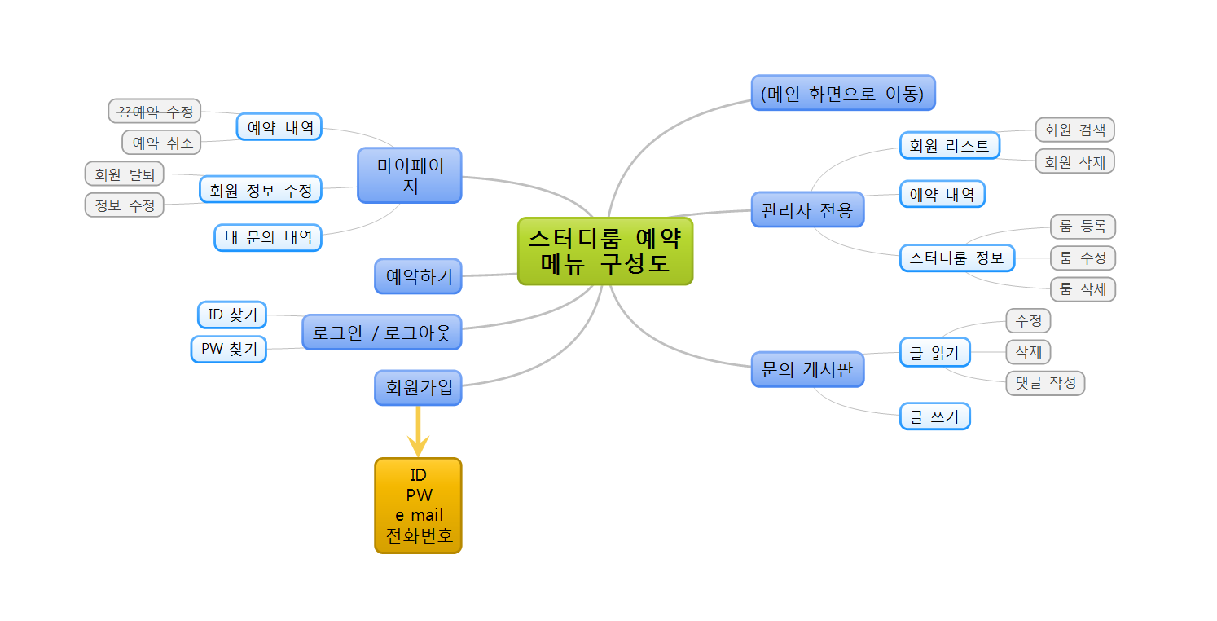

Slide 5
2. 기본구조

Slide 6
1. 메인페이지 구조
로고
메인 메뉴

Slide 7
2. 서브페이지 구조
로고
메인 메뉴
서브 메뉴

Slide 8
3. 화면 설계

Slide 9
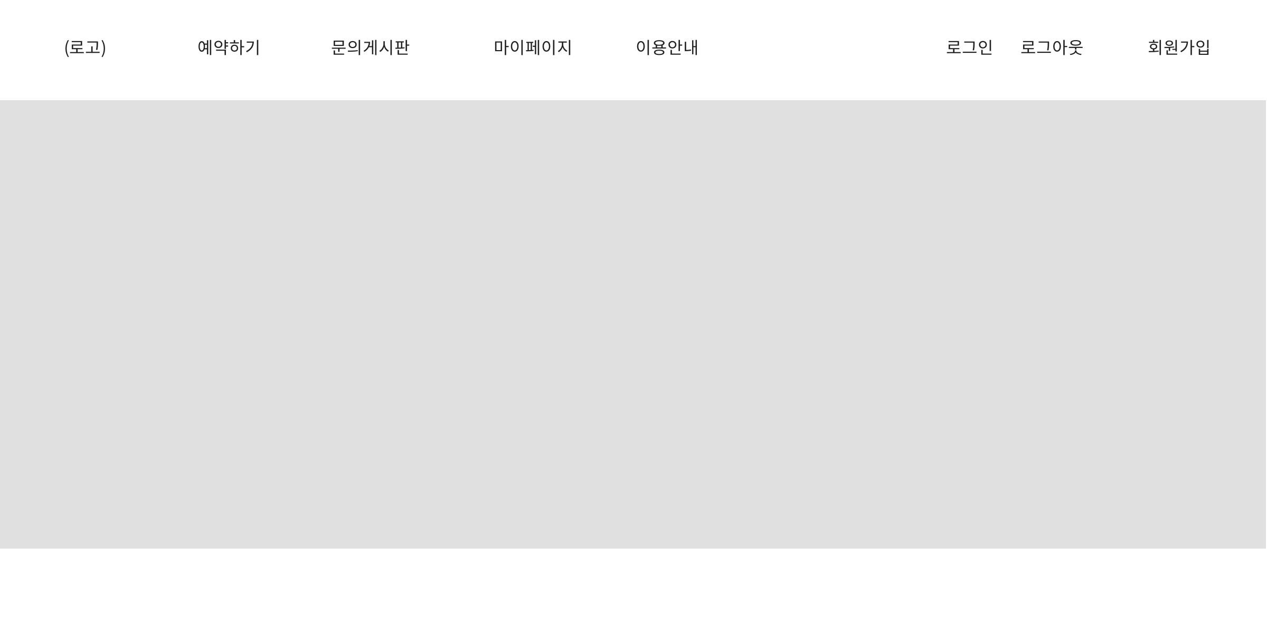
메인화면
main.jsp
1
<1> topmenu.jsp를 include 한다
<2> 스터디룸 내부 사진 3개 번갈아 나오게. fade in, fade out 효과
2

Slide 10
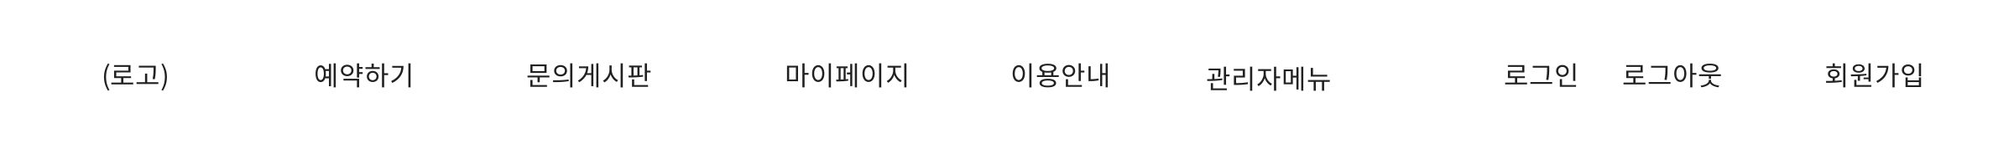
메인화면
topmenu.jsp
<1> 로고 이미지 삽입. 클릭시 main.jsp 페이지로 이동한다.
<4> 마이페이지 :마우스를 올리면 서브메뉴(예약 내역, 내 문의 내역, 회원정보 수정)이 보이는데 서브메뉴를 클릭해야 페이지가 바뀐다.
로그인을 안했으면, confirm 창 띄우기 (로그인 해야 이용할 수 있습니다!) -> 확인하면 로그인 화면으로, 취소하면 이 화면 그대로
<6> 관리자 계정으로 로그인 했을 때에만 보이는 메뉴이다.
<7> 로그인 세션이 없을 때에는 로그인 버튼이, 세션이 있으면 로그아웃 버튼이 나타난다.
<8> 로그인 세션이 없을 때에만 나타나는 버튼
--------------------------------
이용안내 없애기! -> 메인페이지 그림 밑에 이용 안내
1
2
3
4
5
6
7
8

Slide 11
예약하기

Slide 12
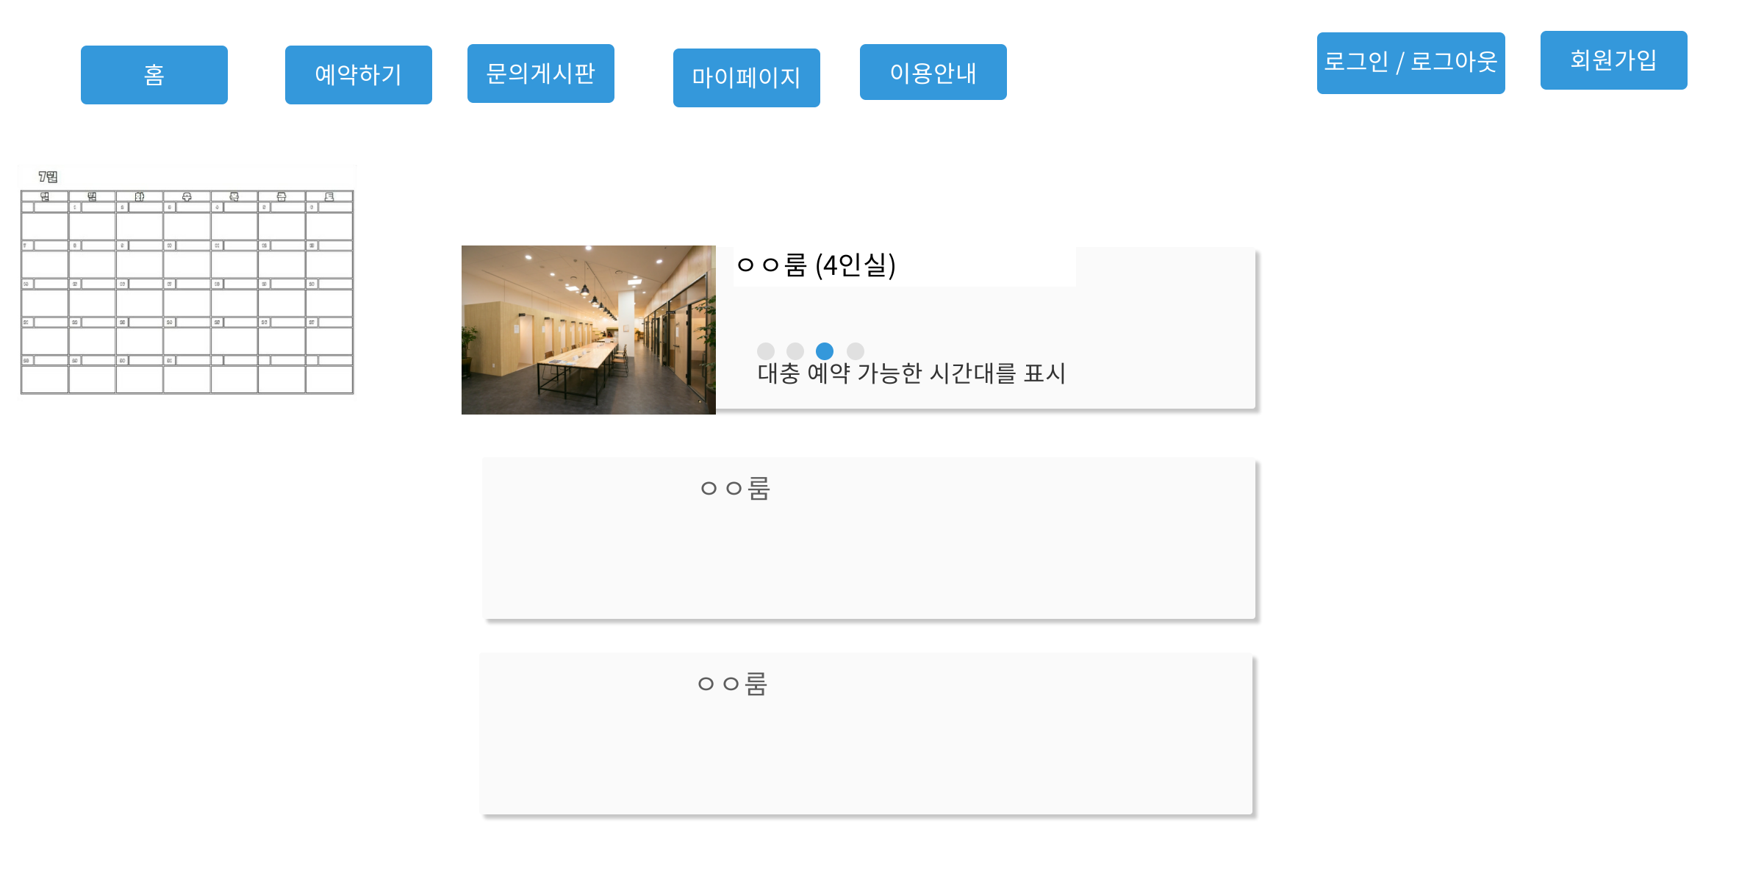
에약하기
reservation.jsp
<1> 달력. 예약할 날짜를 선택할 수 있다. 디폴트로 오늘 날짜가 선택되어 있고, 이전 날은 선택안된다. 선택되면 2구역에 그 날의 방 예약정보가 표시된다.
선택 된 날짜, 예약 불가능한 날짜, 예약 가능한 날짜 각각 다른 색으로 표기한다.
<2> 스터디룸 사진, 이름, 예약 현황을 간단하게 표시. 클릭하면 시간을 선택하는 페이지로 넘어간다.
1
2

Slide 13
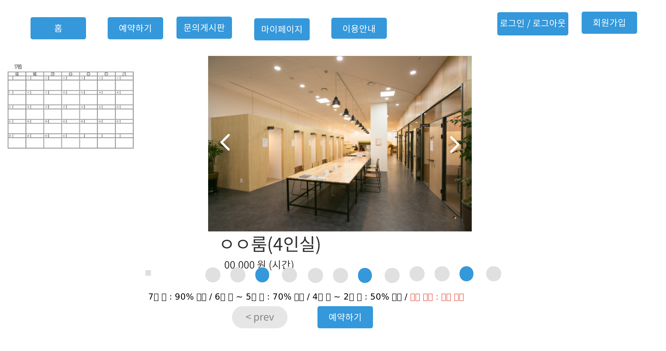
에약하기
.jsp
<1> 방 정보. 사진을 더 크게, 많이 볼 수 있다. 좌우 끝의 버튼을 클릭해서 사진을 넘길 수 있다.
<2> 박스를 클릭해서 예약할 시간을 정한다. 예약 불가능한 시간대는 색깔을 다르게 구분한다.
<3> 이전 페이지 (방을 선택하는 페이지)
<4> 시간을 선택해야 예약할 수 있다.
로그인을 안했으면, confirm 창 띄우기 (로그인 해야 이용할 수 있습니다!) -> 확인하면 로그인 화면으로, 취소하면 이 화면 그대로
<5> 달력에서 날짜를 클릭하면
1
5
2
3
4

Slide 14
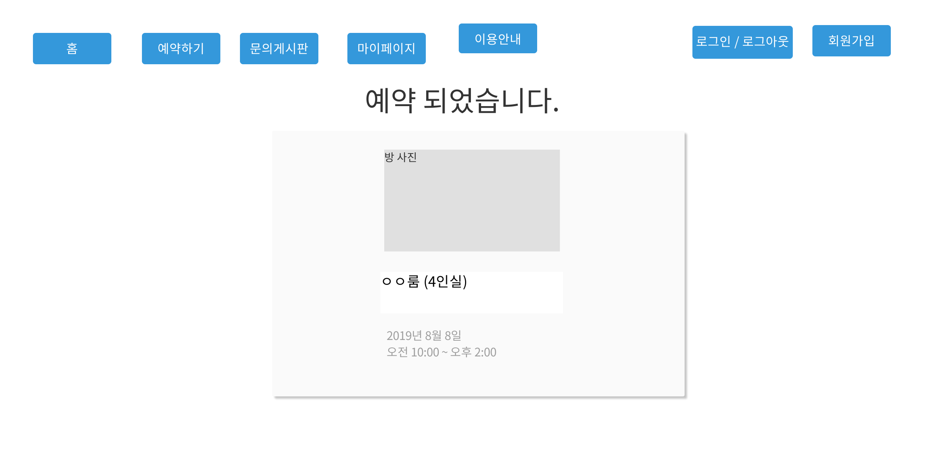
에약하기
reservationResult.jsp

Slide 15
문의게시판

Slide 16
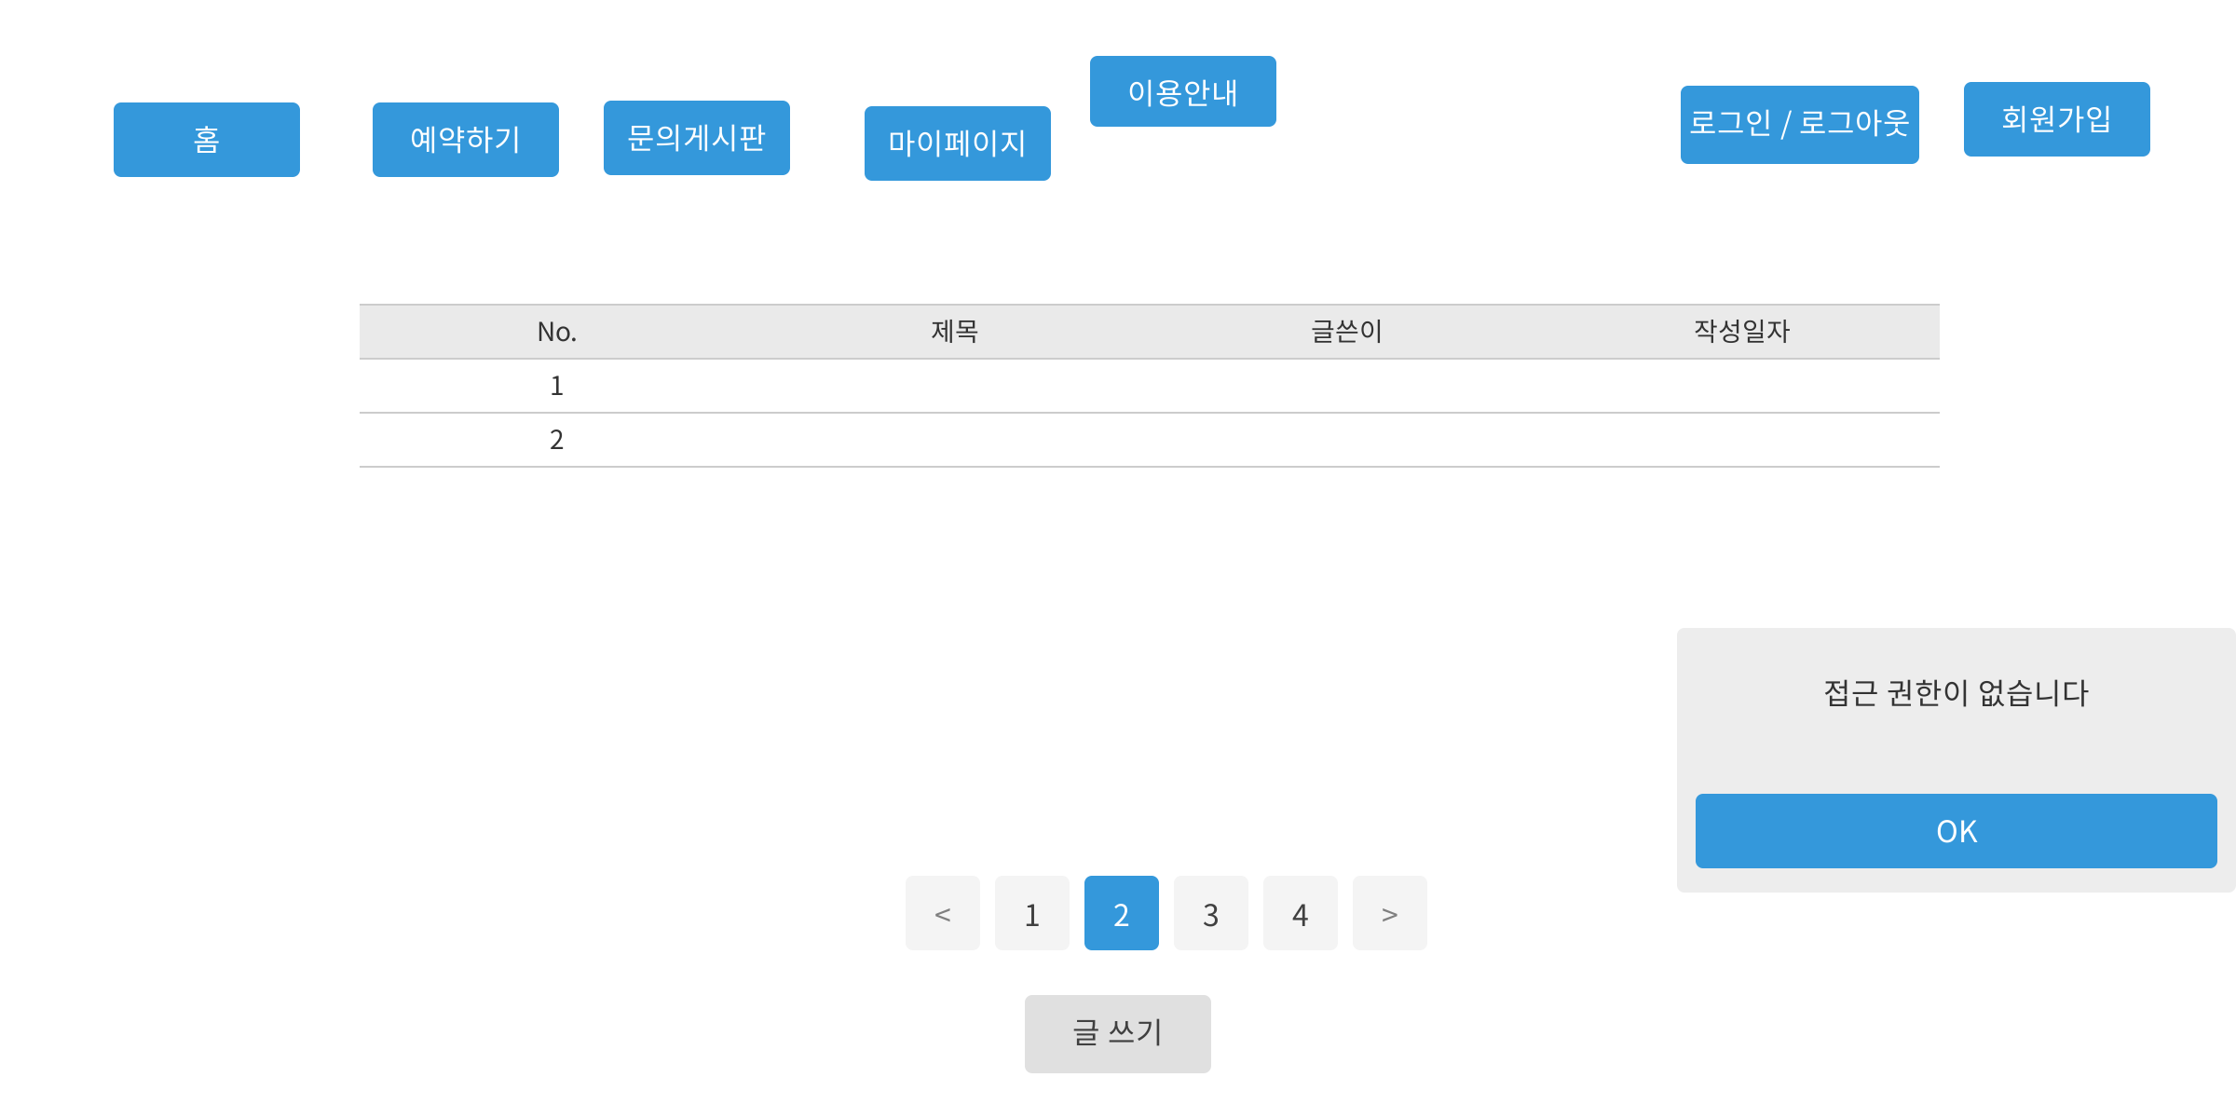
문의게시판
qna.jsp
<1> table로 글 번호, 제목, 글쓴이, 작성날짜를 출력한다. 작성일자가 최신인것부터 정렬한다. 행을 클릭하면 글 내용을 볼 수 있다. qnaRead 페이지로 넘어간다.
<2> 한 페이지에 게시글 20개씩만 출력한다. 넘어가면 다음 페이지로
<3> 로그인 했을 때에만 ‘글 쓰기’ 버튼이 나타난다. 클릭하면 qnaWrite.jsp 페이지로 이동한다.
<4> 관리자가 아니고 자신이 쓰지 않은 글을 읽으려 할때 alert 창이 나타난다.
1
4
2
3

Slide 17
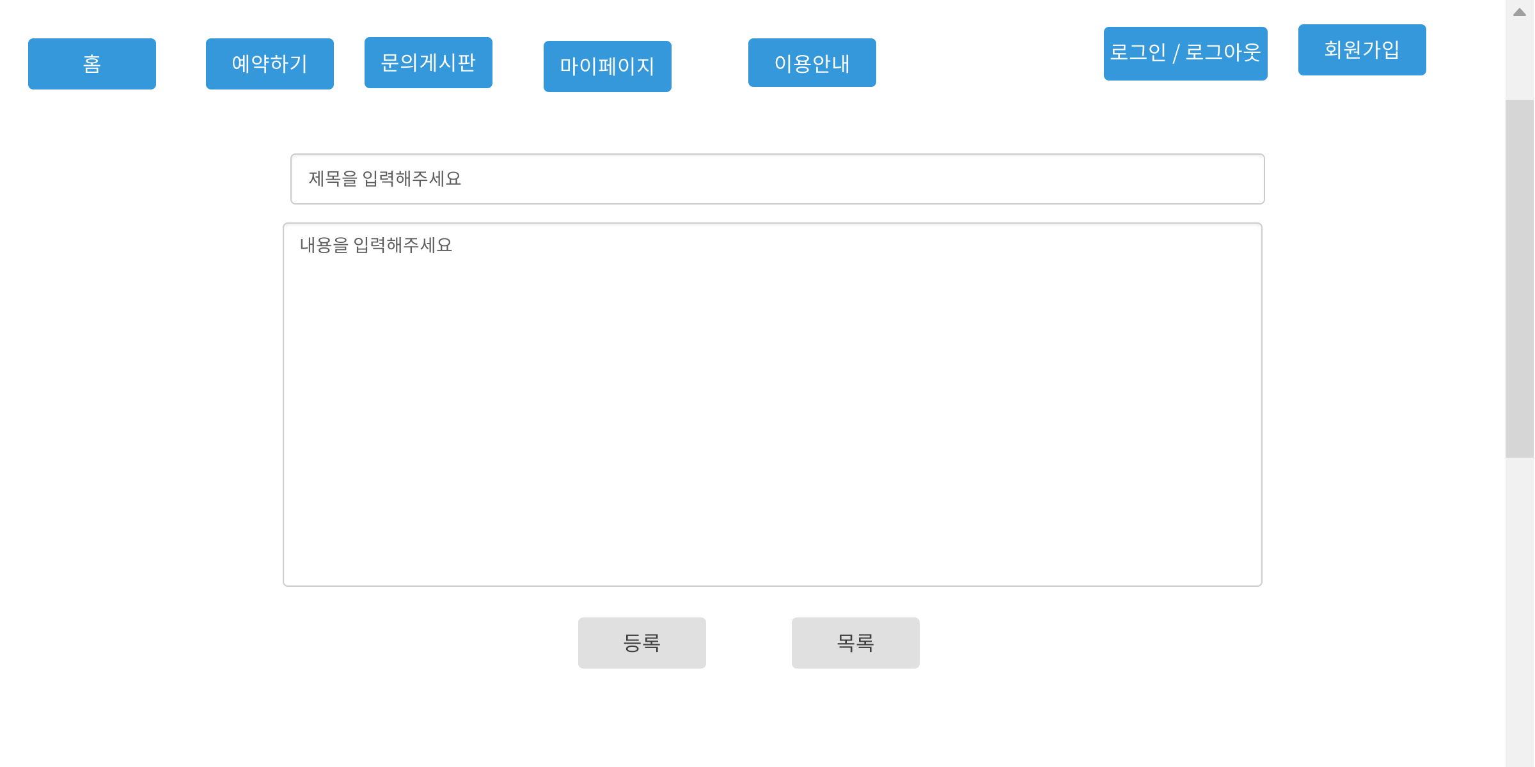
문의게시판
QnaWrite.jsp
제목과 내용을 작성해야 글 등록을 할 수 있다.

Slide 18
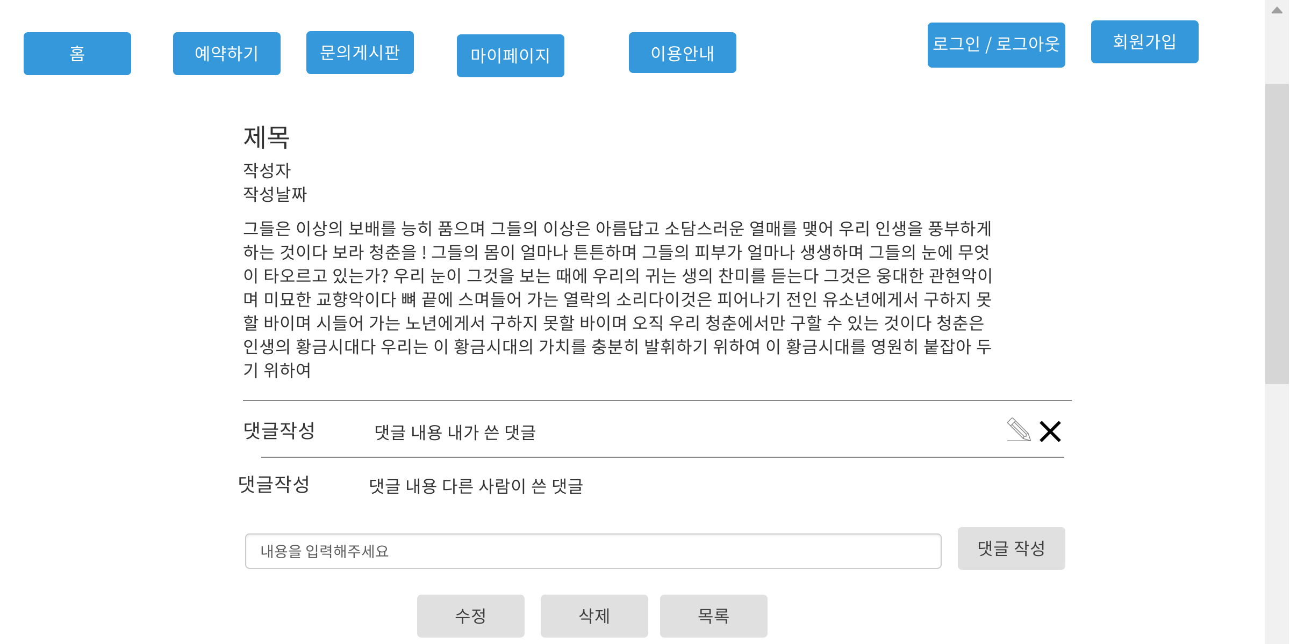
문의게시판
qnaRead.jsp
<1> 본인이 쓴 댓글에는 수정버튼 (연필모양)과 삭제 버튼(X 모양)이 나타난다. 클릭해서 수정, 삭제 할 수 있다.
<2> 수정 버튼. 클릭하면 qndEdit.jsp 페이지로 넘어간다.
<3> 삭제 버튼을 클릭하면 ‘삭제 하시겠습니까?’ confirm 창이 뜬다. 여기서 확인을 클릭하면 최종 삭제되고 리스트 페이지 (qna.jsp)로 돌아온다
댓글이 달리면 회원에게 답변이 달렸다는 메일을 전송한다. (메일 알림에 동의한 회원에 한함)
1
2
3

Slide 19
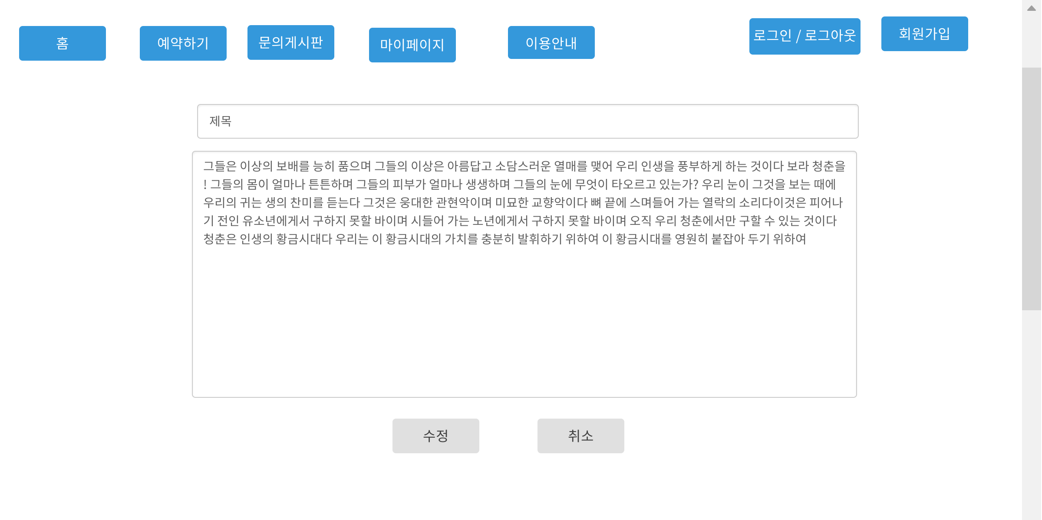
문의게시판
qnaEdit.jsp
제목과 내용 박스에 기존의 내용이 출력되고, 이용자가 수정할 수 있다.

Slide 20
마이페이지

Slide 21
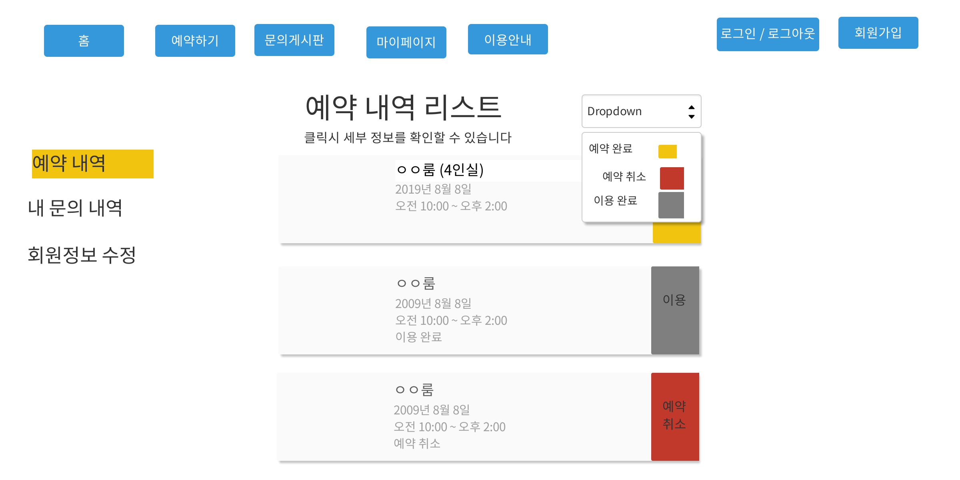
마이페이지
myReservation.jsp
예약 완료(아직 이용하기 전), 이용 완료, 예약 취소 각각 다른 색으로 예약 상태를 표시한다.
<1> 예약 상태별로 검색 가능하다(전체, 예약 완료만 보기, 예약 취소만 보기, 이용 완료만 보기)
1

Slide 22
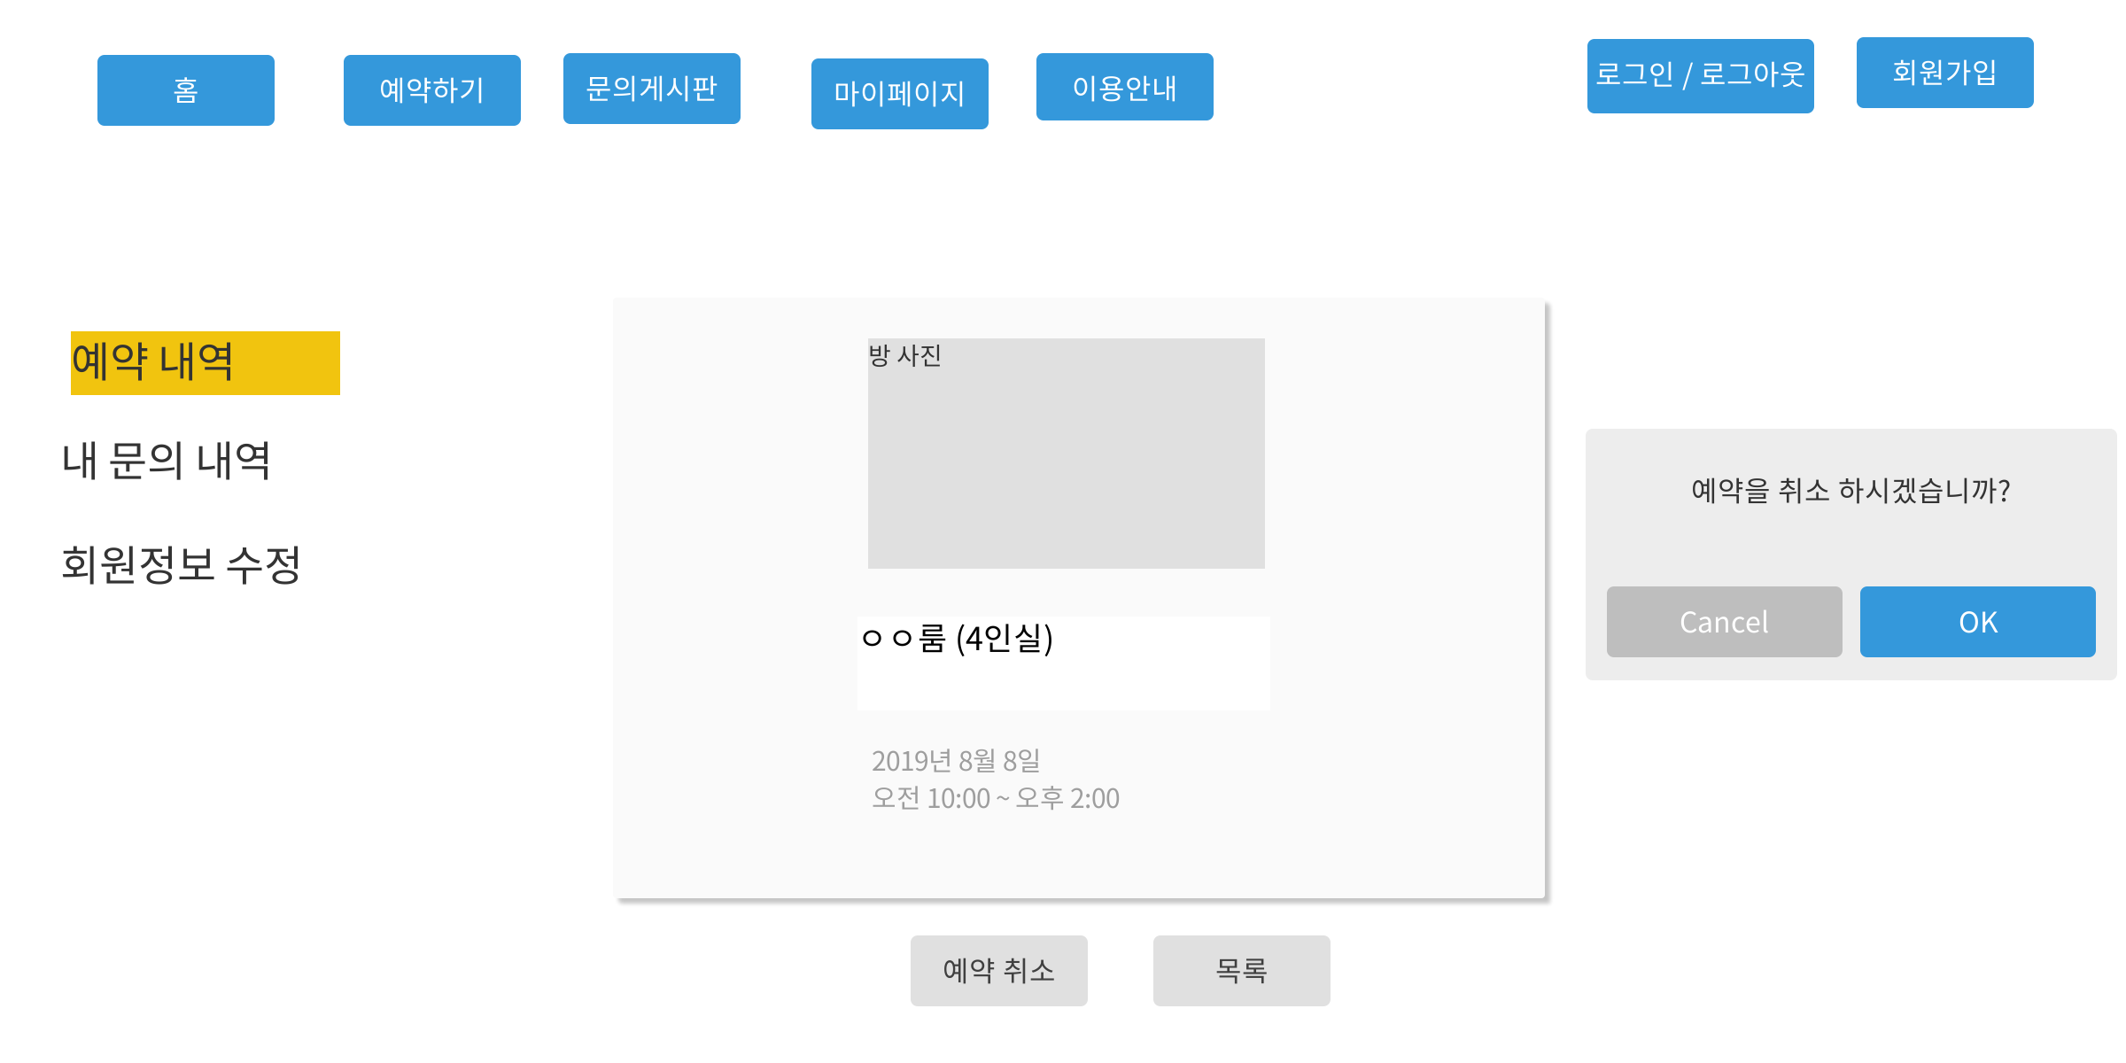
마이페이지
myReservationInfo.jsp
예약완료 상태인 방을 클릭했을 경우, 아래에 ‘예약 취소’ 아이콘이 나타난다.

Slide 23
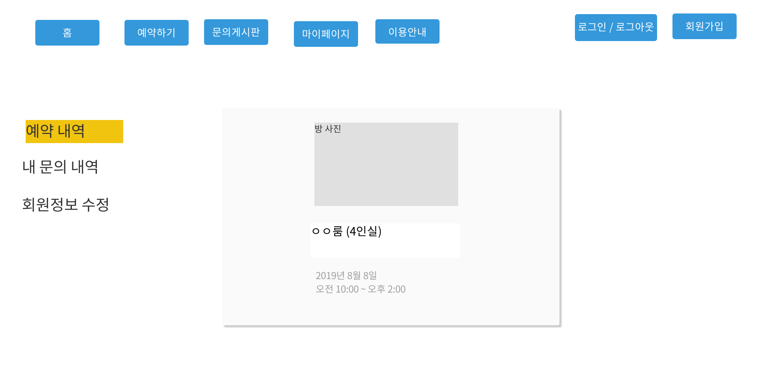
마이페이지
myReservationInfo.jsp
예약이 취소되었거나 이용이 완료된 경우

Slide 24
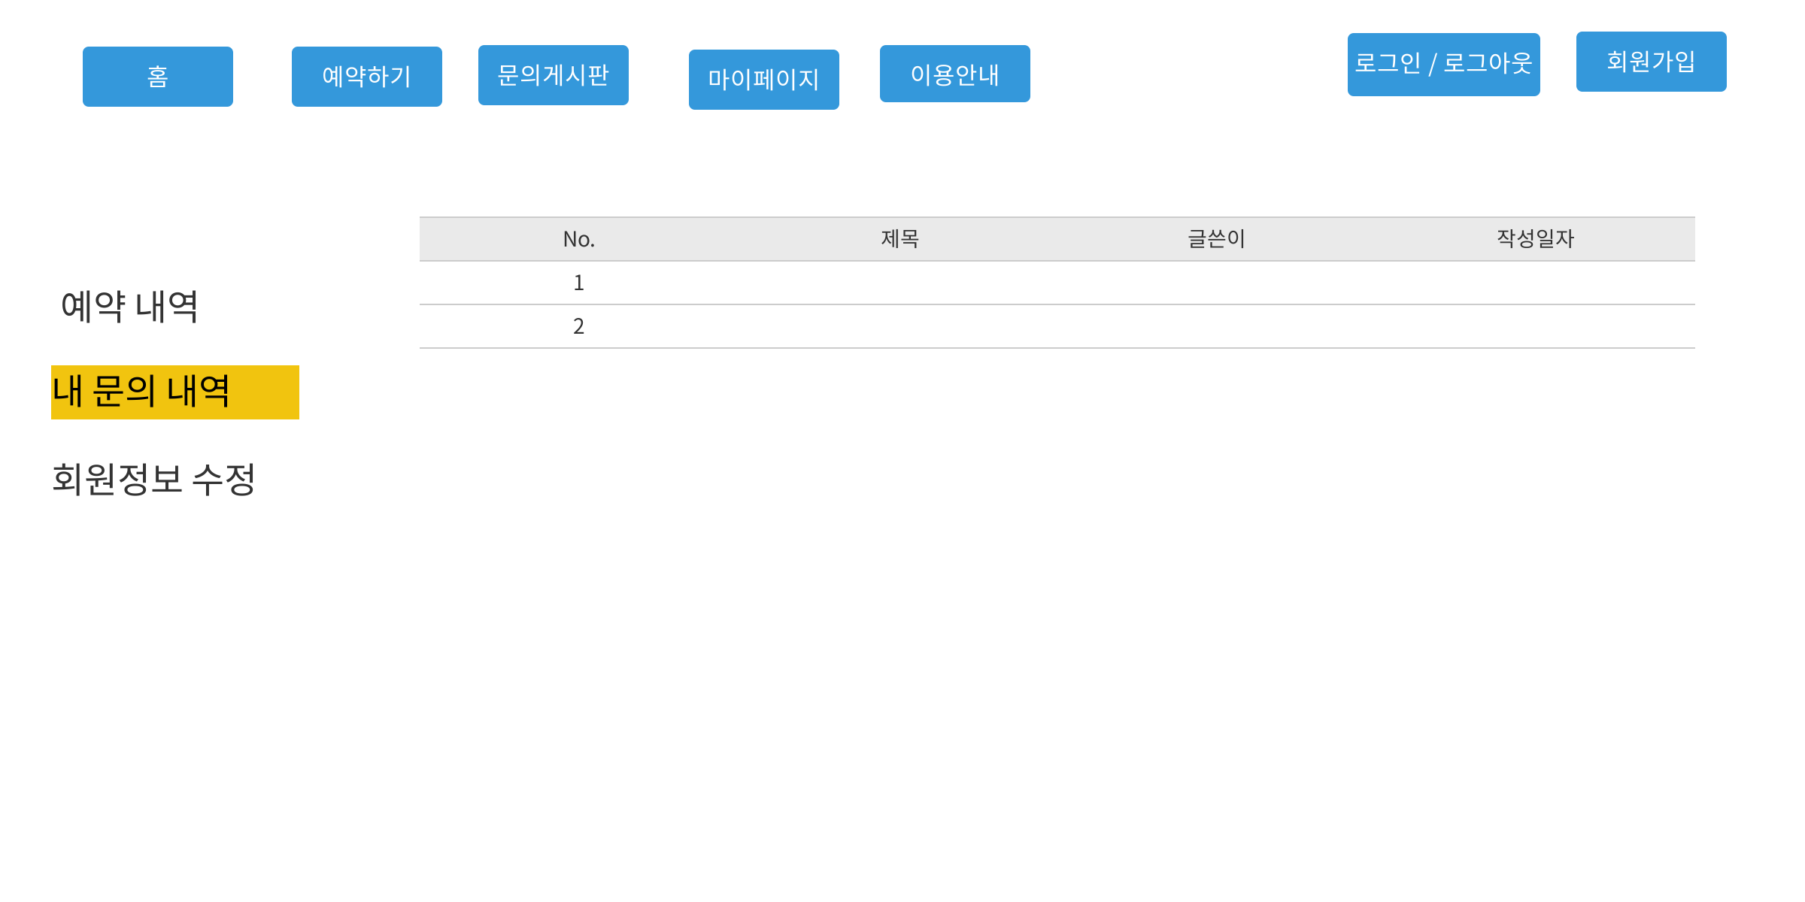
마이페이지
myQnaList.jsp
문의게시판에 내가 쓴 글만 모아볼 수 있다

Slide 25
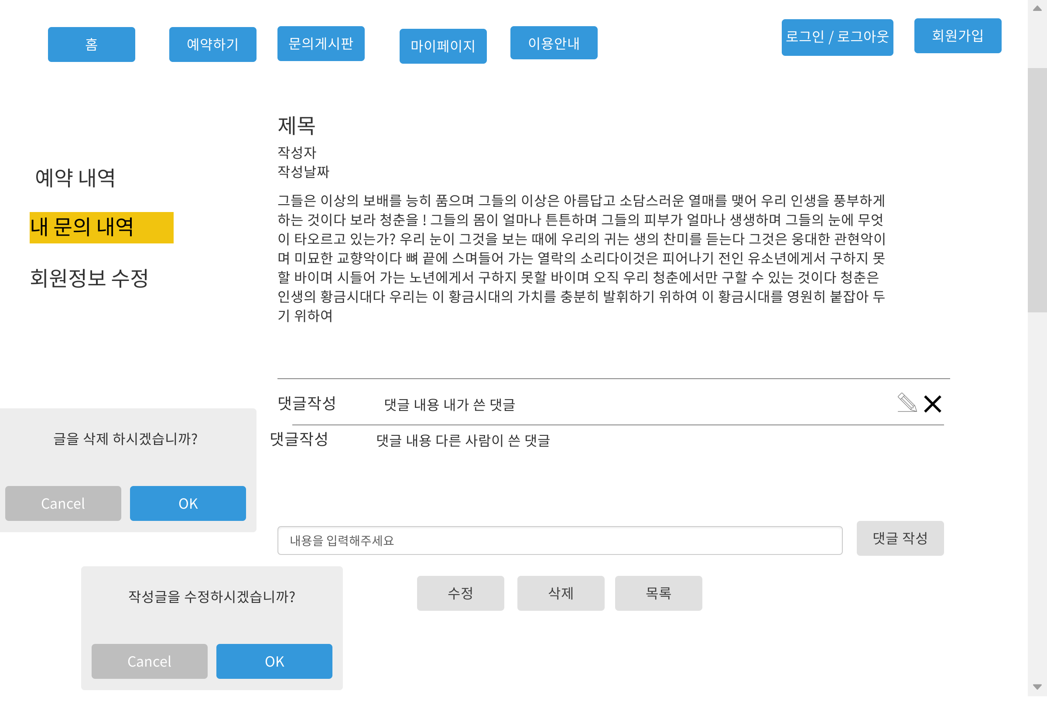
마이페이지
MyQnaContents.jsp

Slide 26
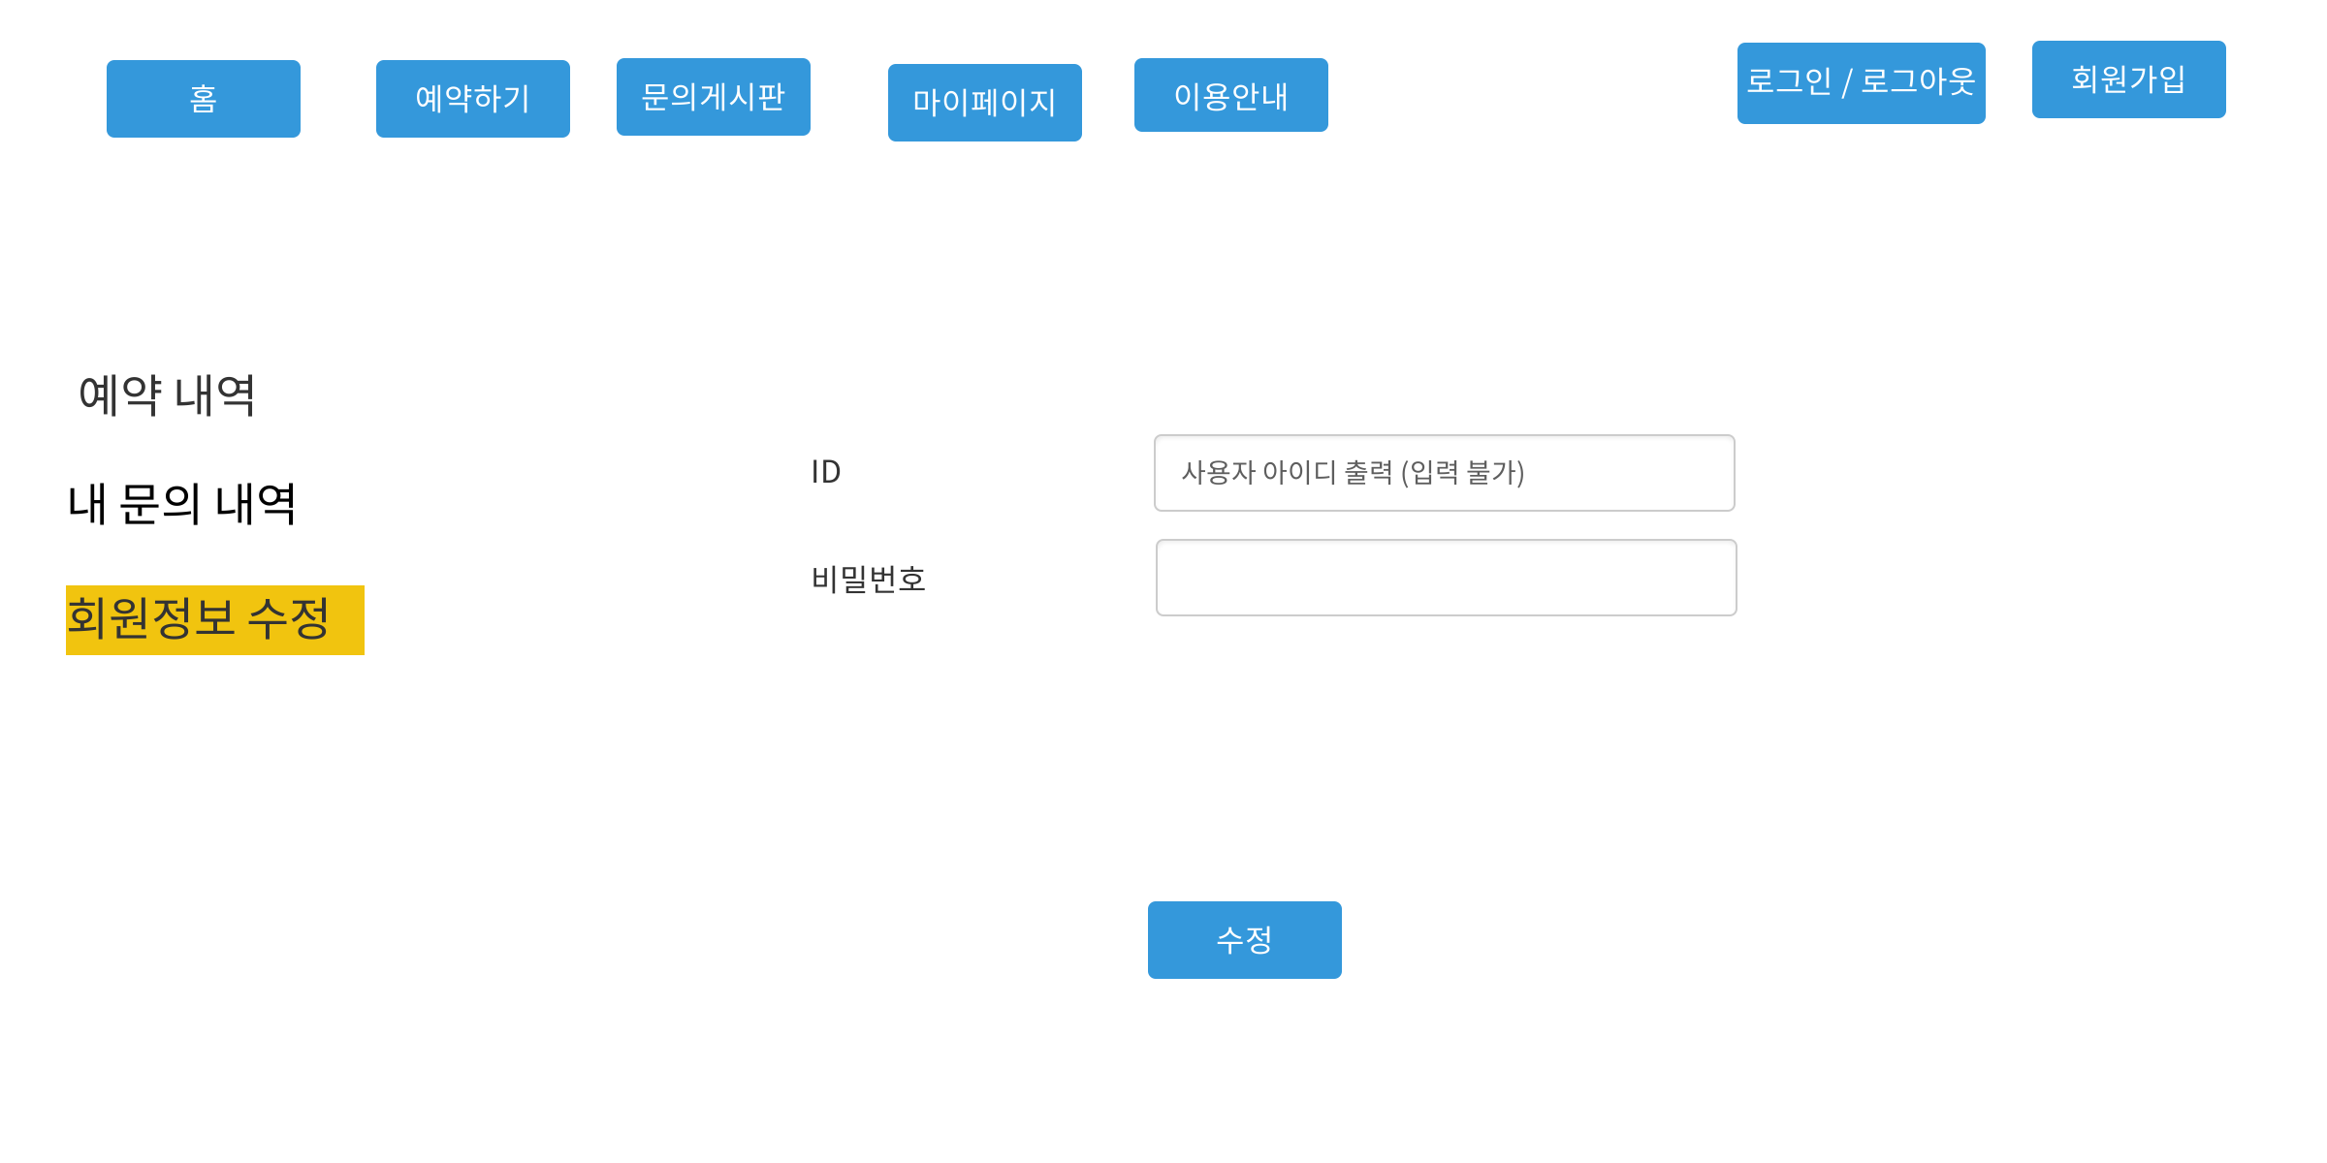
마이페이지
myInfo.jsp

Slide 27
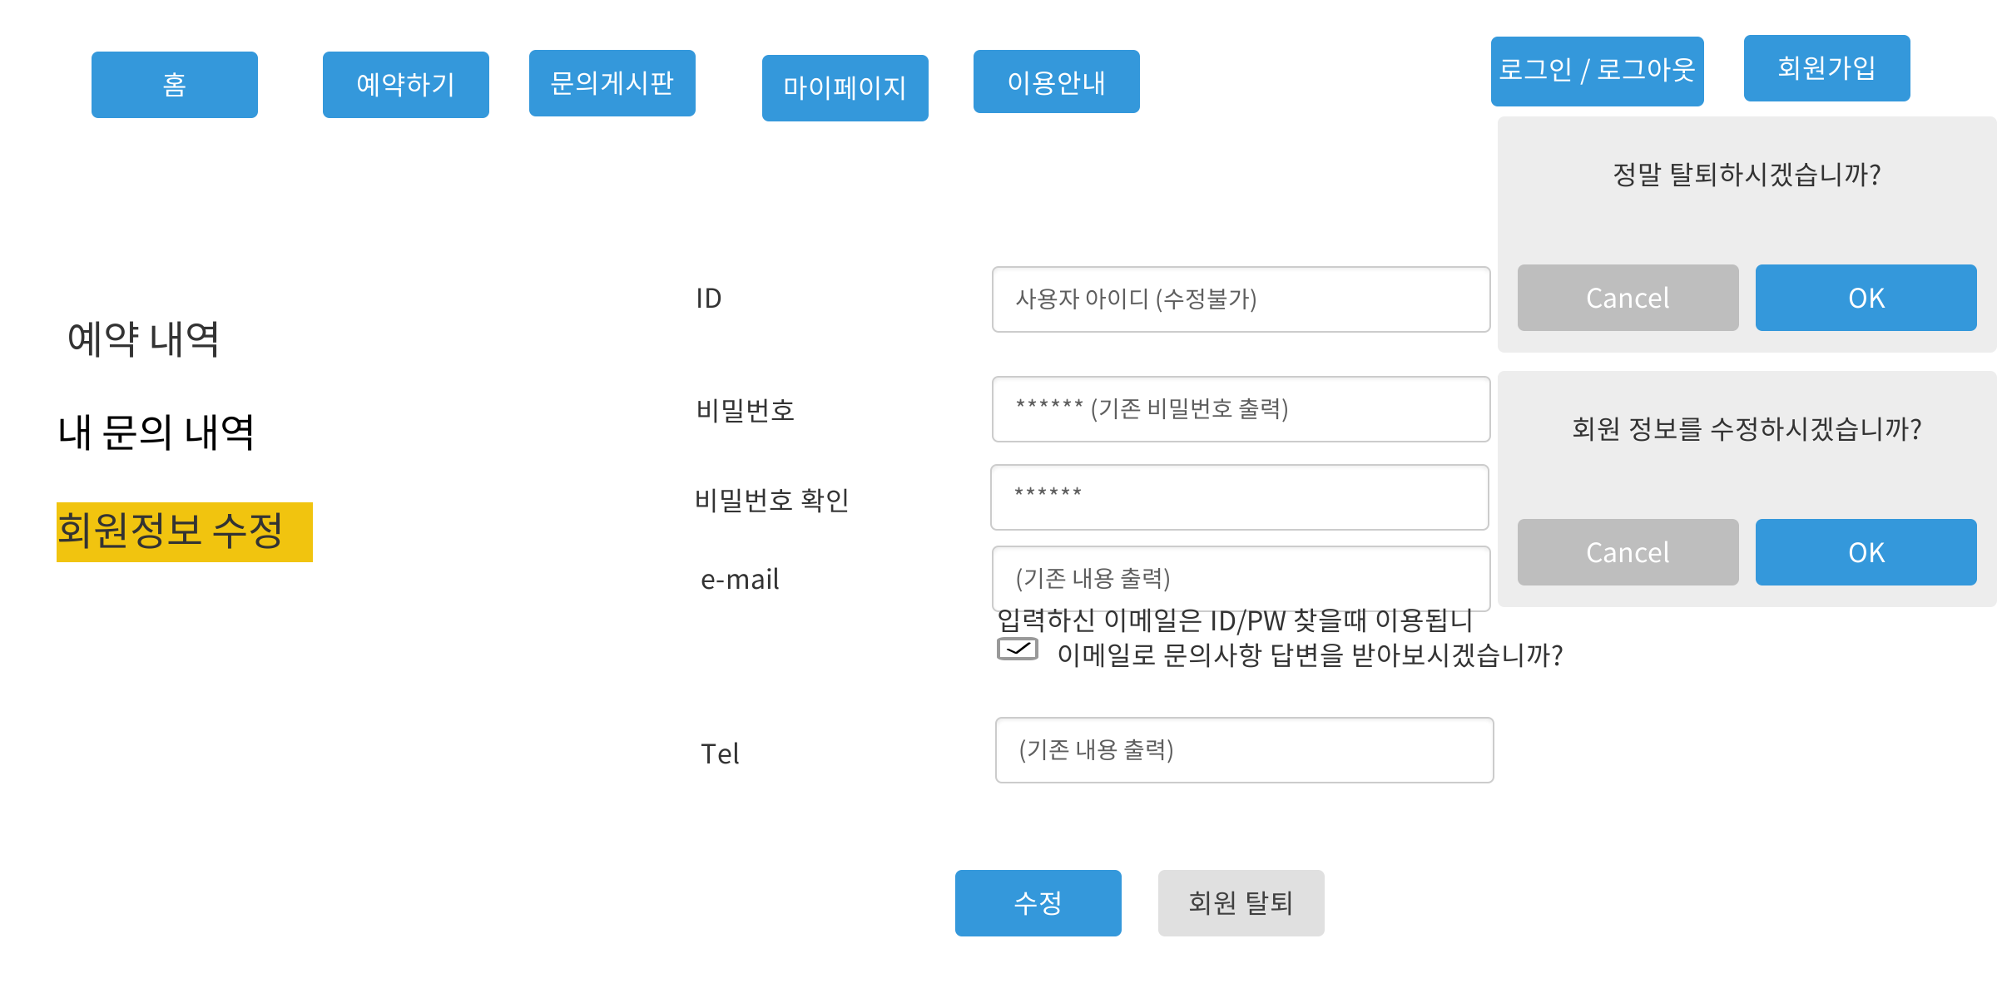
마이페이지
myInfoUpdate.jsp
수정하고나면 myInfo.jsp 페이지로 돌아간다.

Slide 28
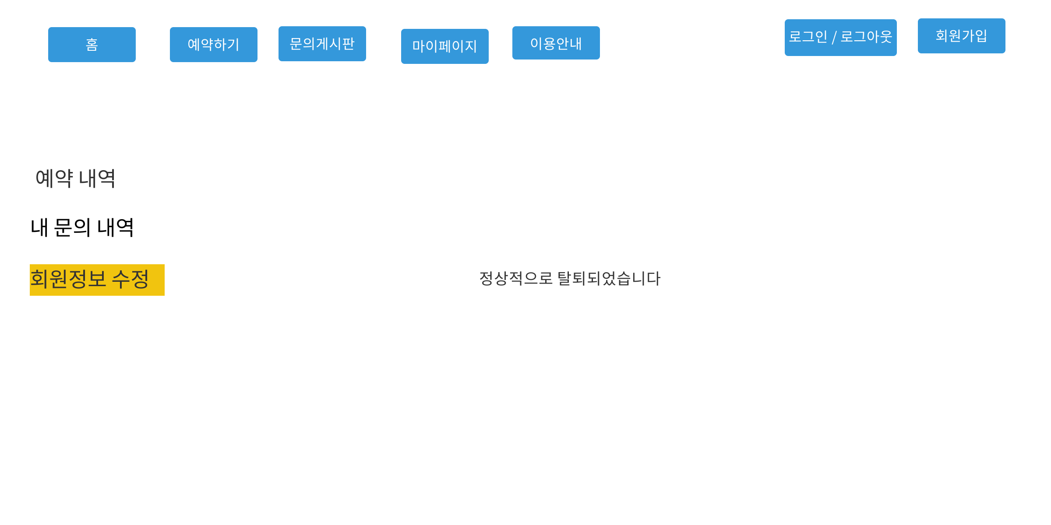
마이페이지
myInfoWithdrawal.jsp

Slide 29
관리자전용

Slide 30
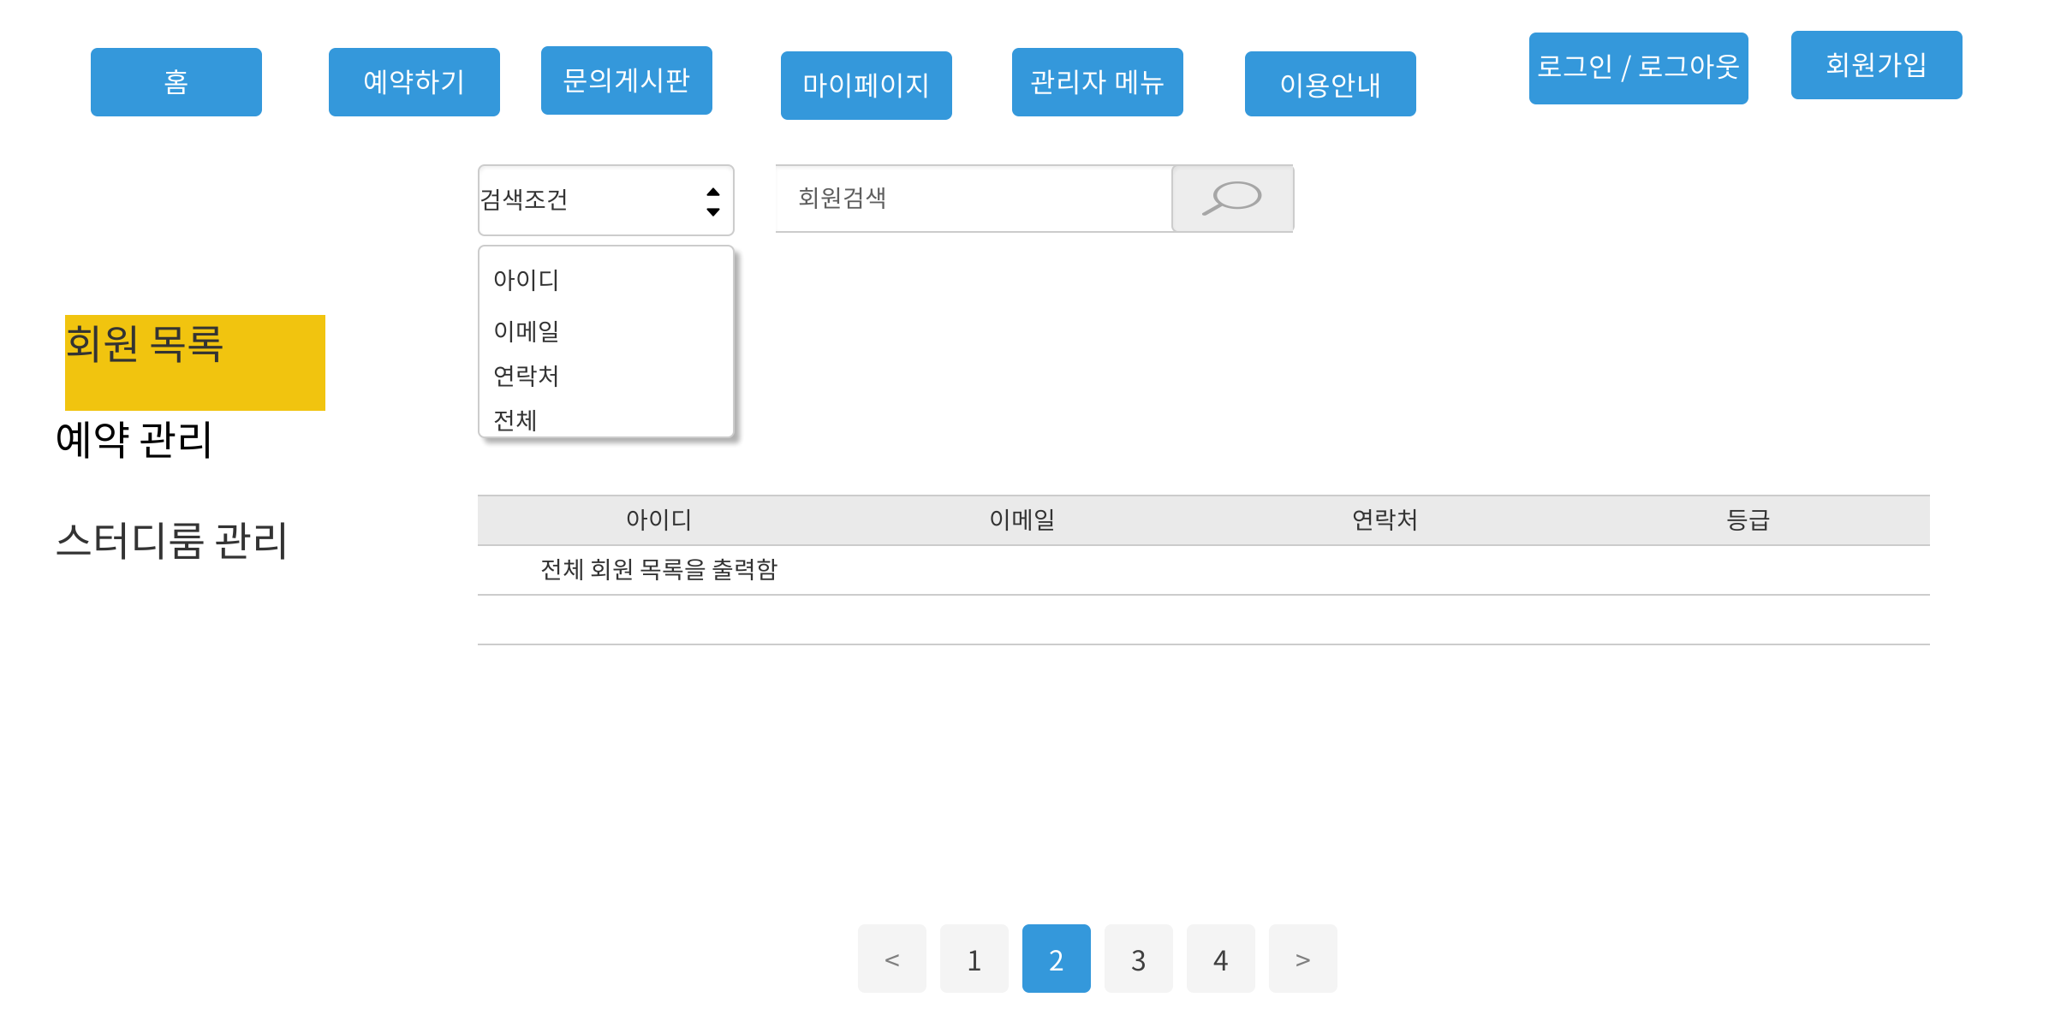
관리자 전용
adminMemberList.jsp
회원 아이디/이메일/연락처/전체 항목에 대해 검색할 수 있다
1

Slide 31
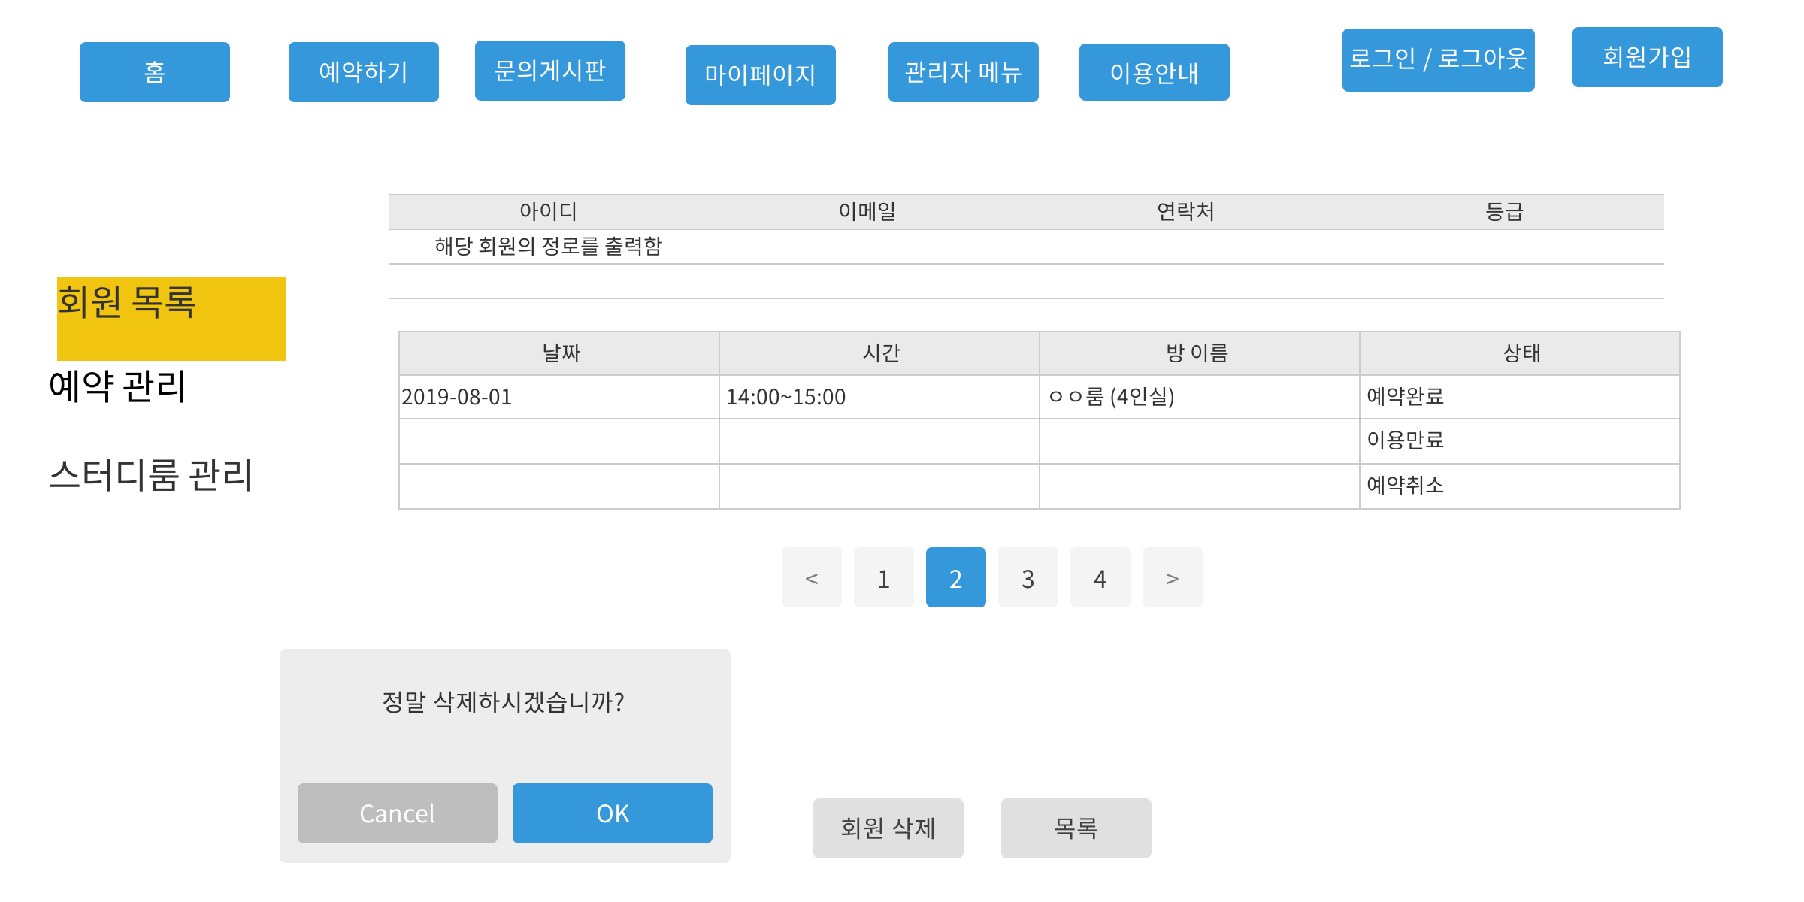
관리자 전용
adminMemberInfo.jsp

Slide 32
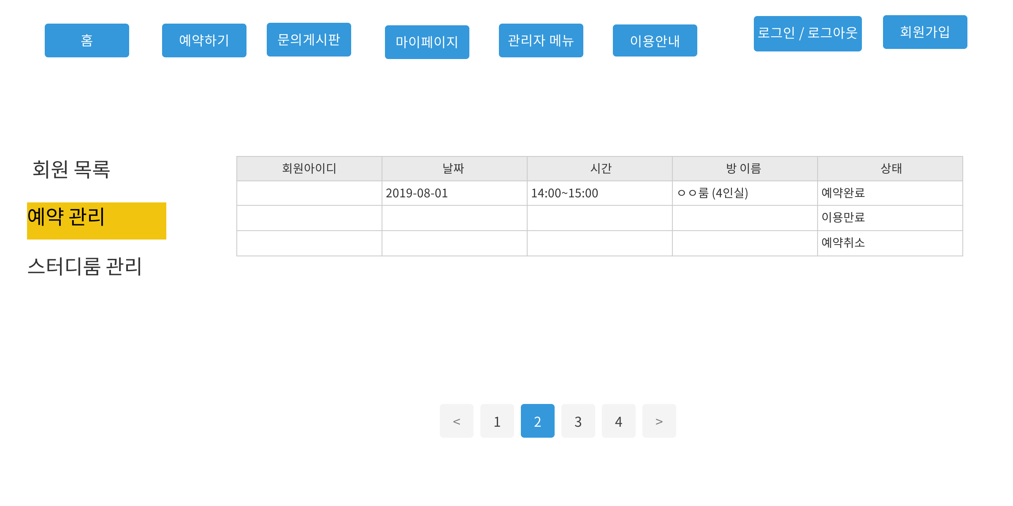
관리자 전용
adminReservation.jsp
전체 예약 리스트를 볼 수 있다.

Slide 33
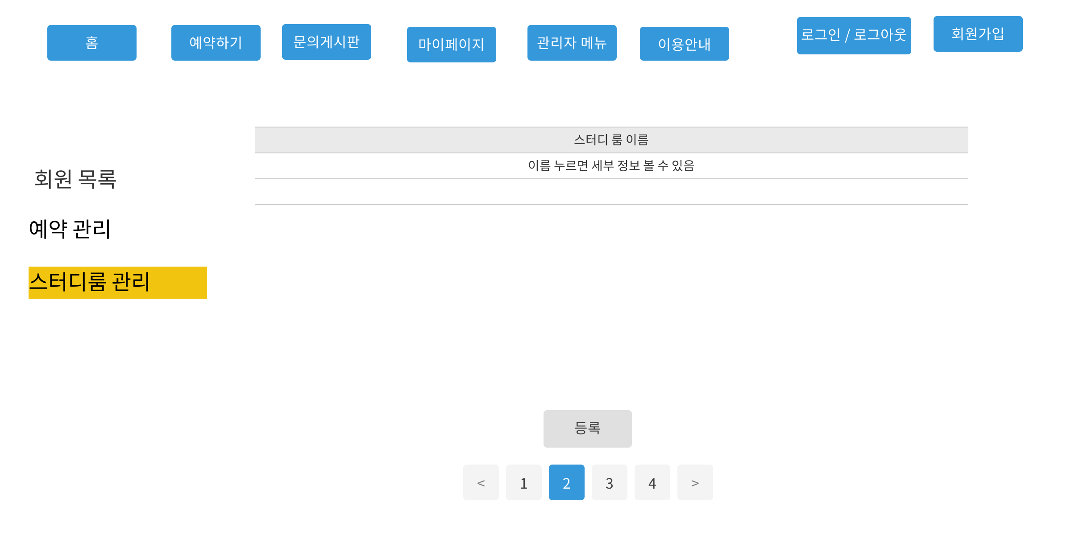
관리자 전용
adminRoom.jsp

Slide 34
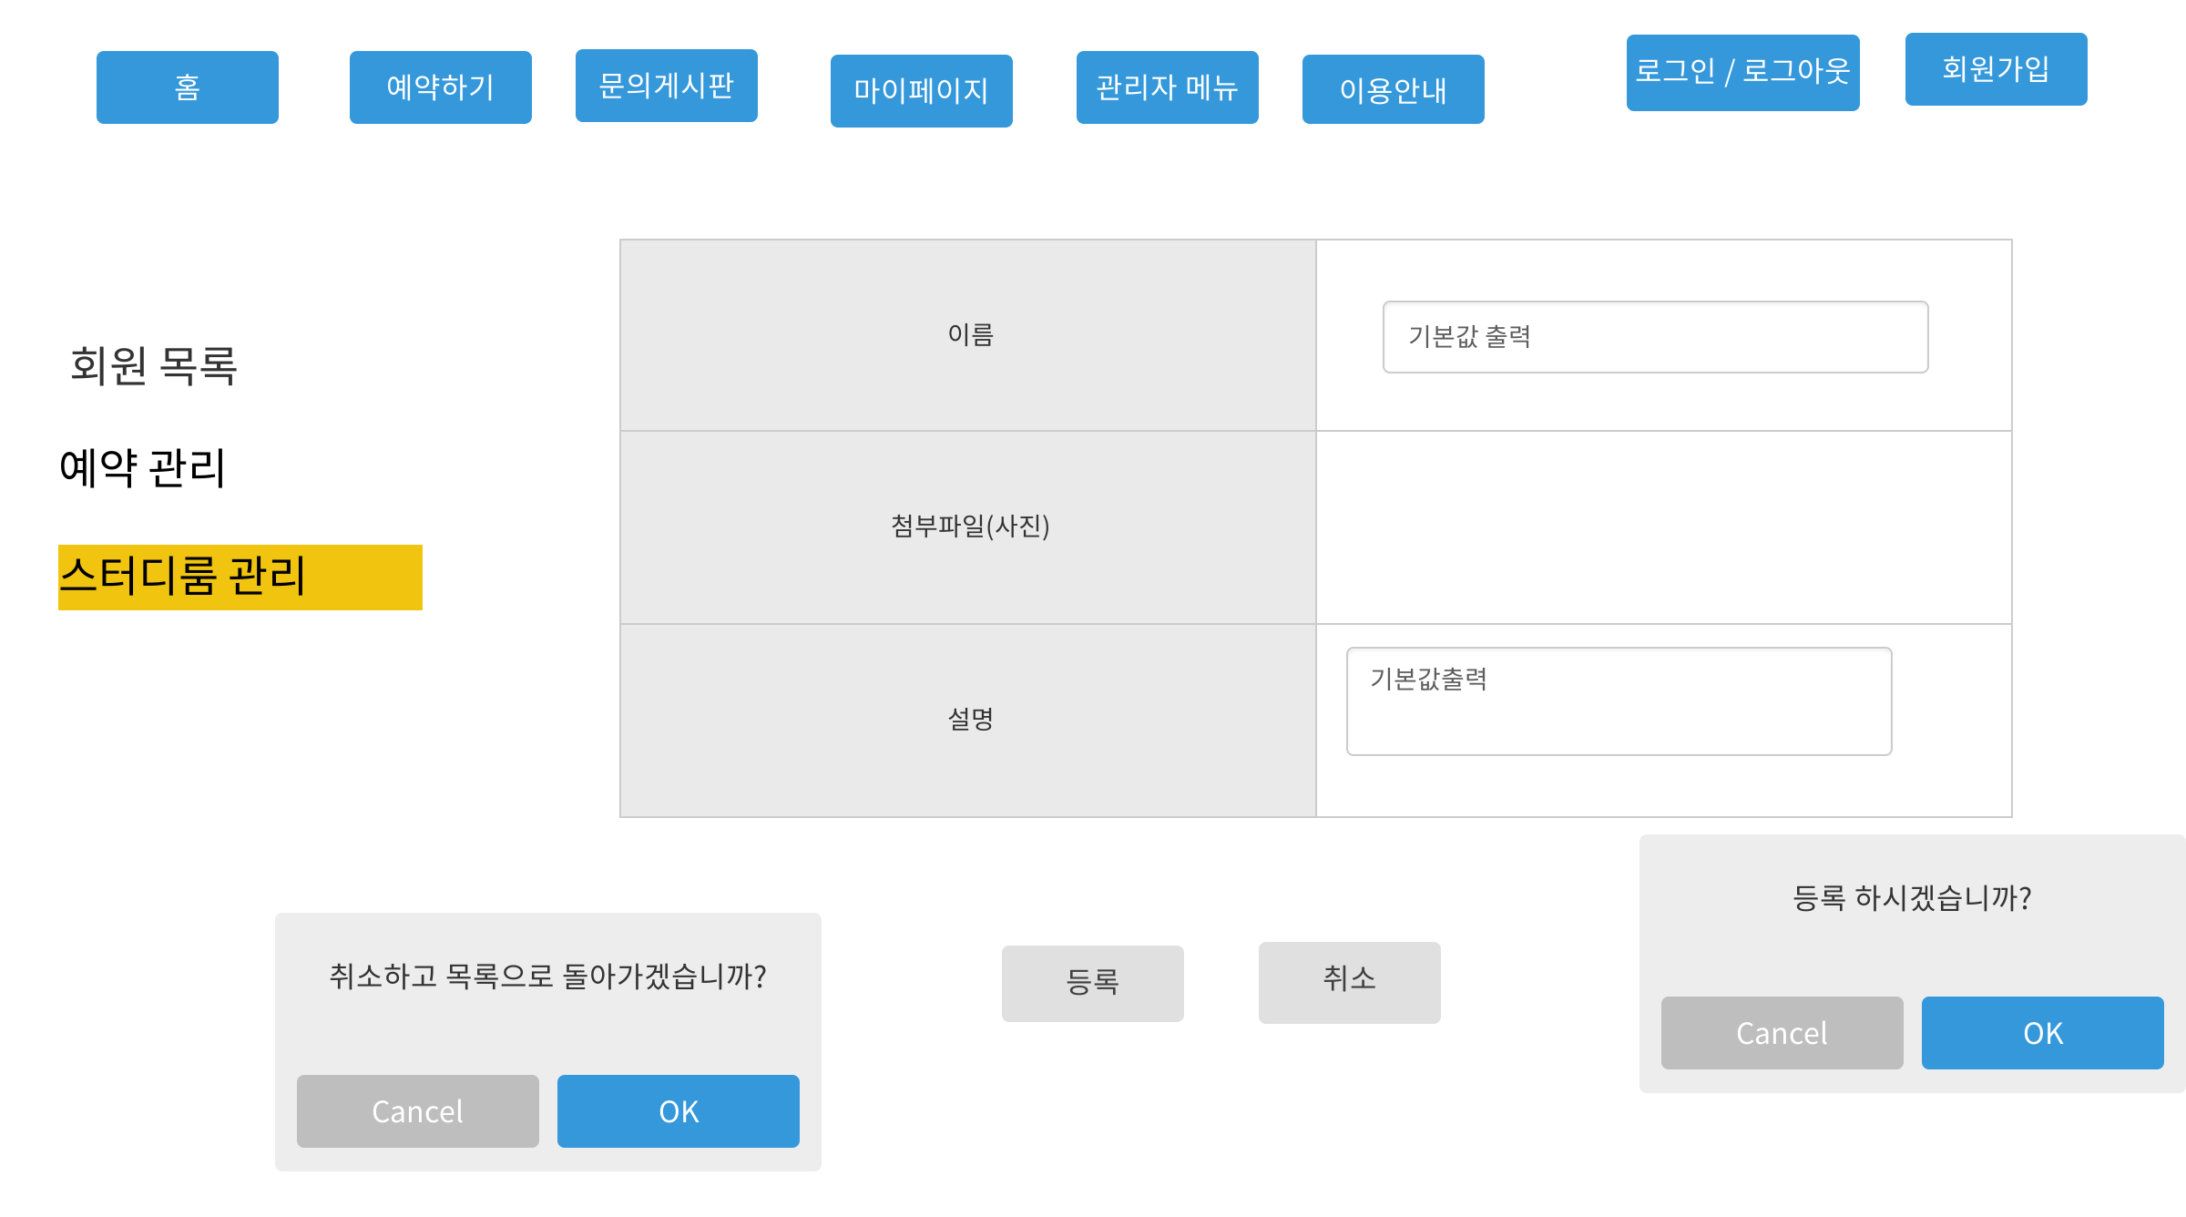
관리자 전용
adminRoomInsert.jsp

Slide 35
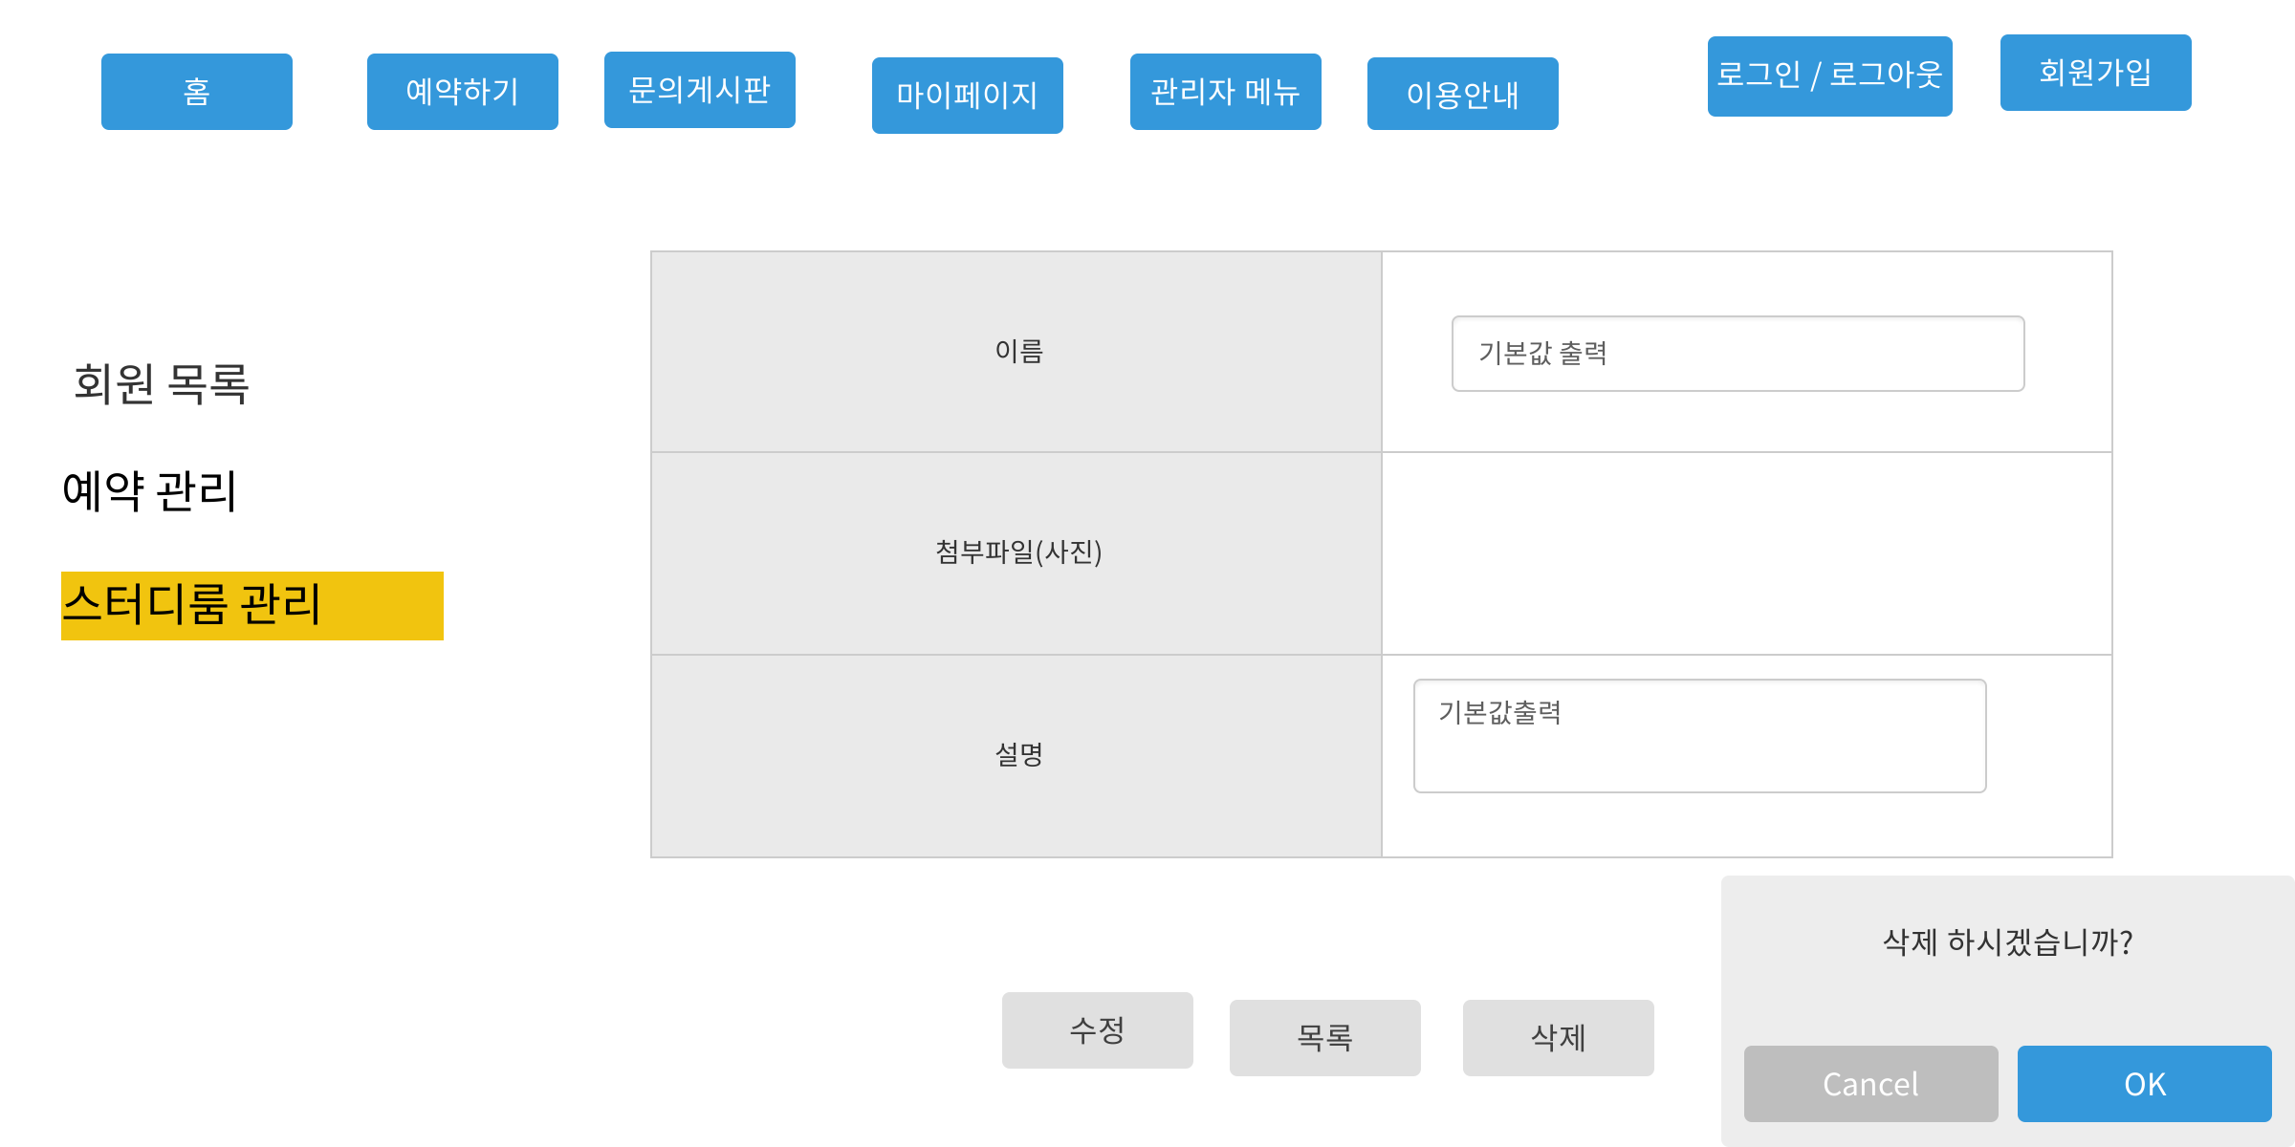
관리자 전용
adminRoomEdit.jsp

Slide 36
로그인/로그아웃

Slide 37
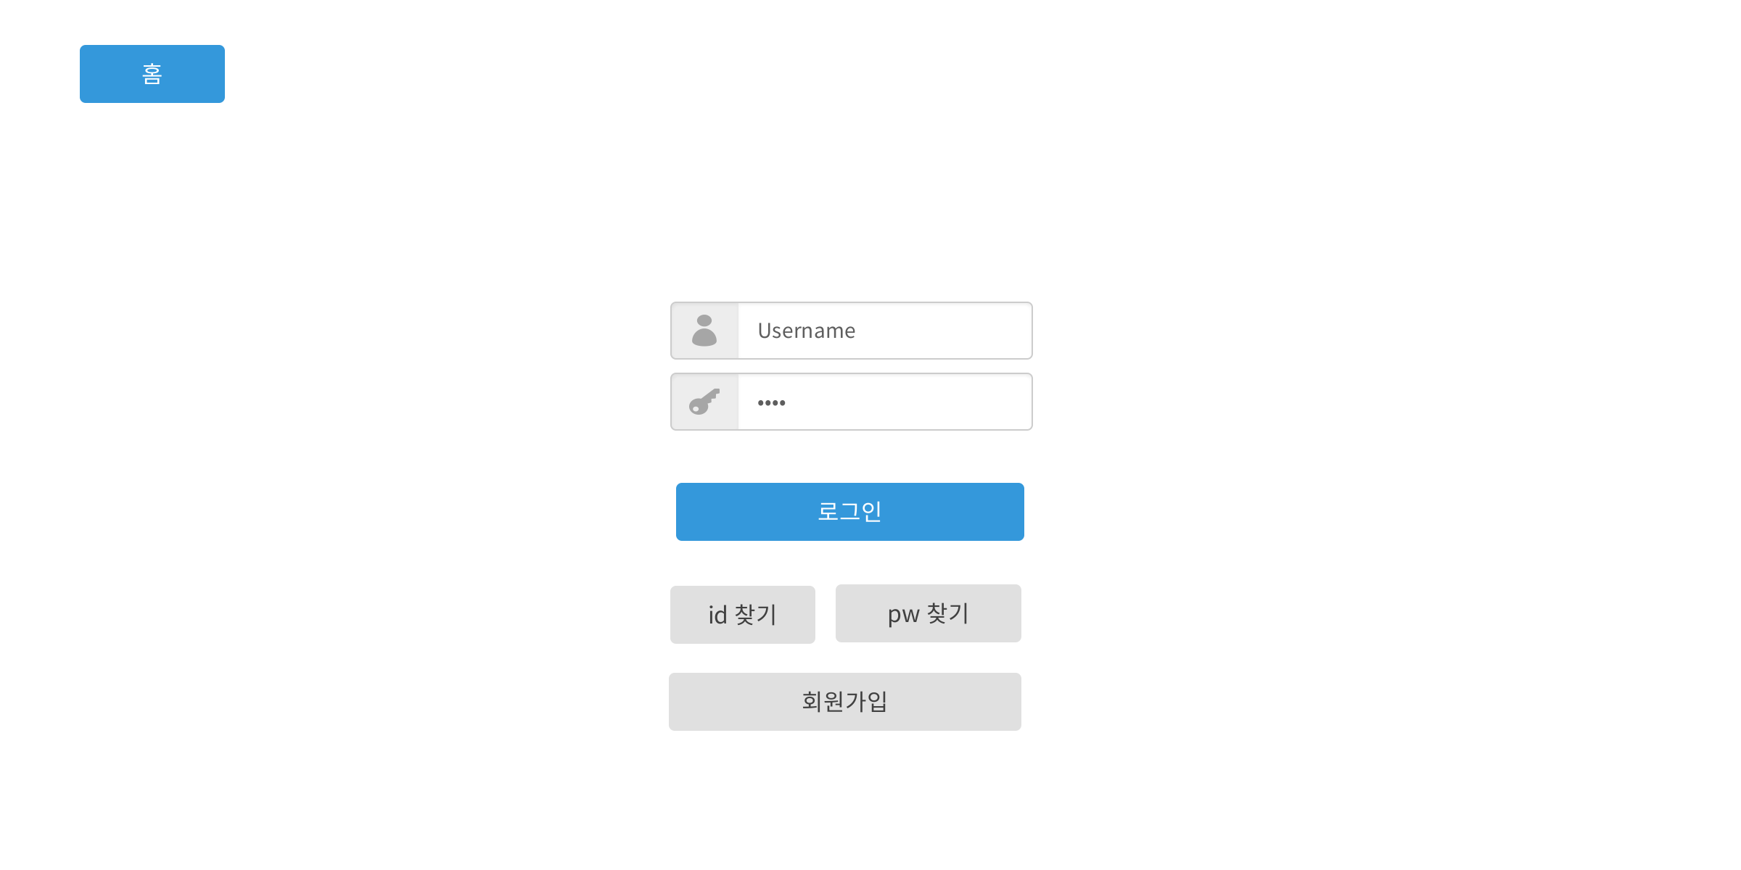
로그인/로그아웃
login.jsp
탈퇴한 회원은 로그인 불가능하다

Slide 38
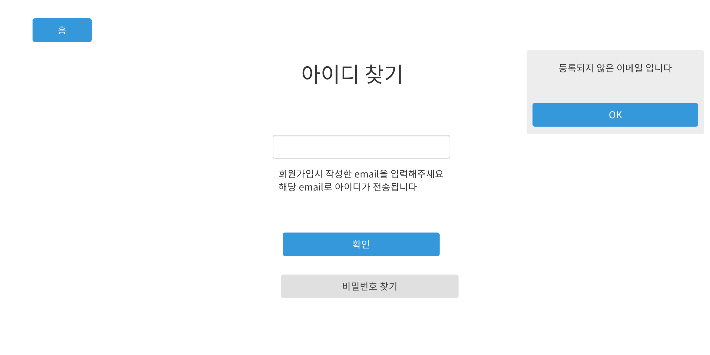
로그인/로그아웃
FindId.jsp

Slide 39
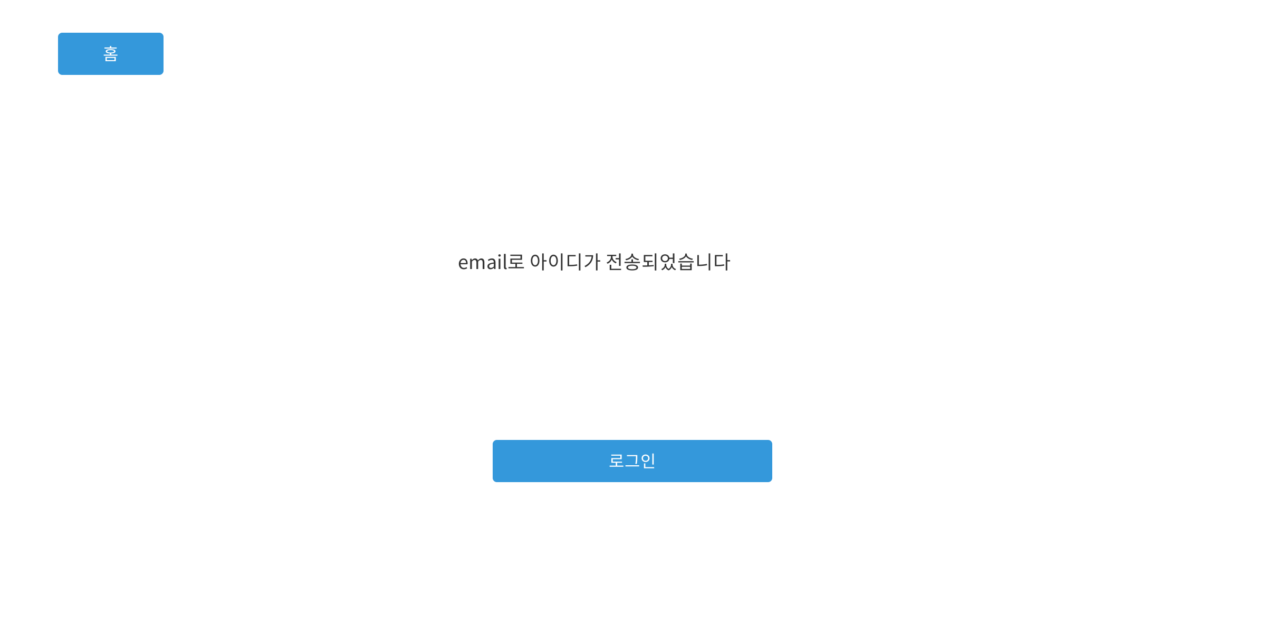
로그인/로그아웃
FindIdResult.jsp

Slide 40
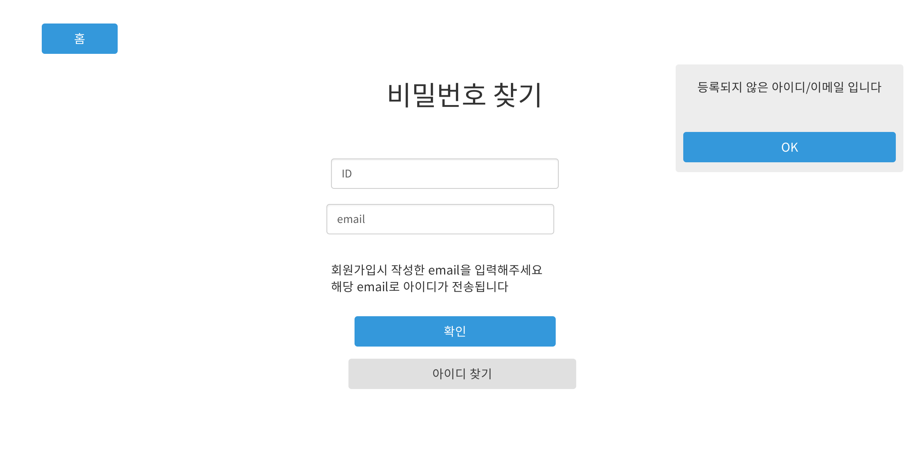
로그인/로그아웃
FindPw.jsp

Slide 41

로그인/로그아웃
finePwResult.jsp

Slide 42
회원가입

Slide 43
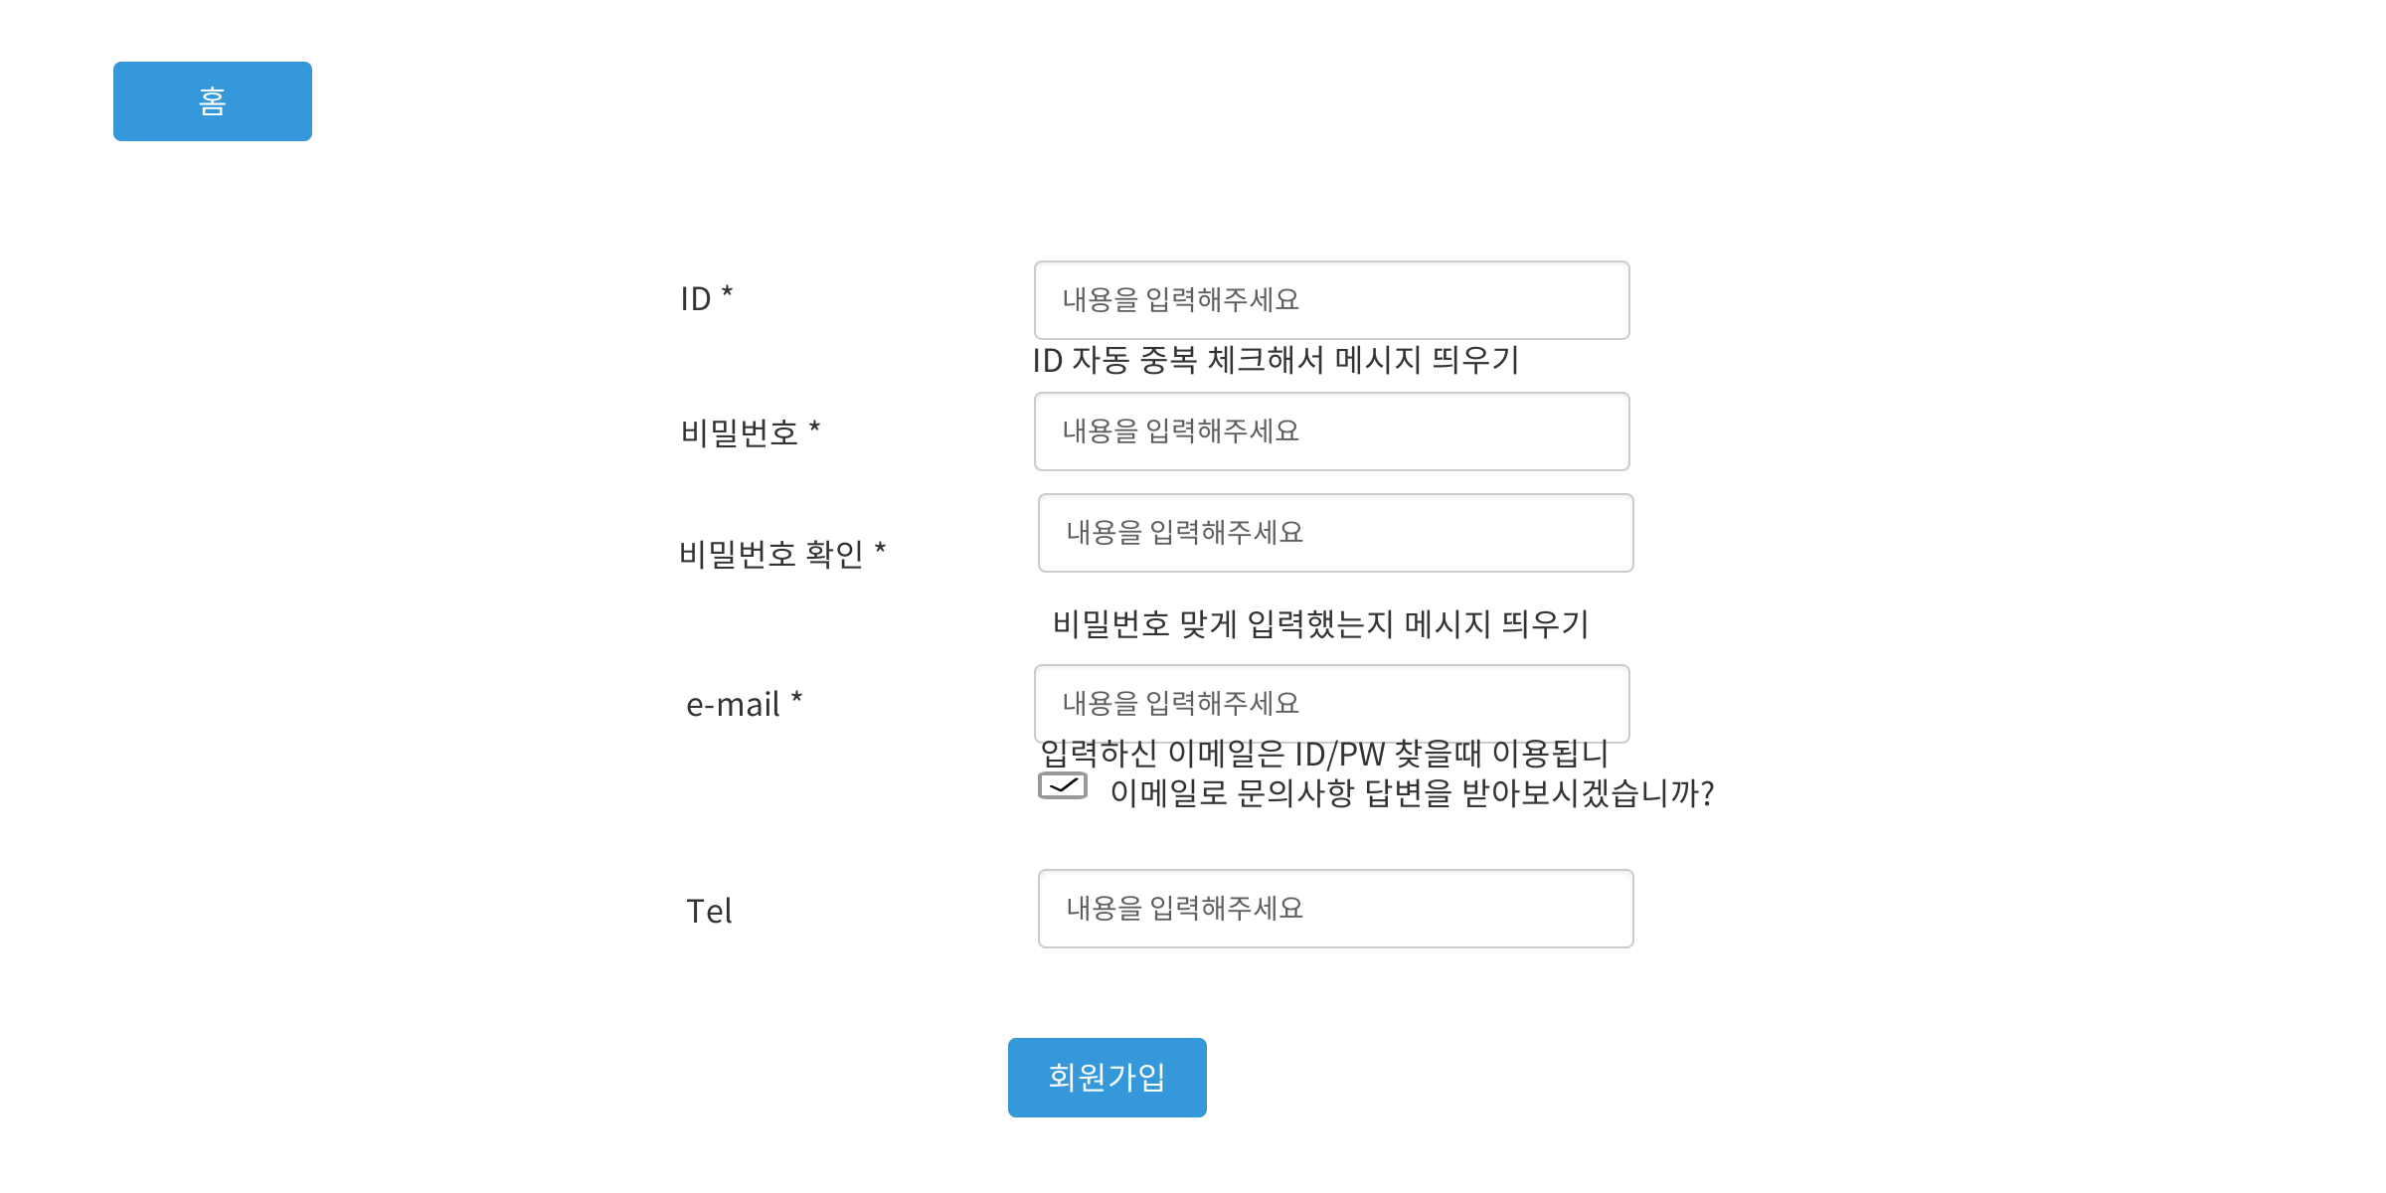
회원가입
join.jsp

